Slide 1
EN LOS AÑOS OCHENTA UN GRUPO DE SANTOÑESES CON INQUIETUDES MUSICALES ,FUIMOS CONVOCADOS A UNA REUNIÓN CON EL FÍN DE FORMAR UNA CORAL . ERAMOS CERCA DE OCHENTA COMPONENTES Y NOS UNÍA A TODOS EL AMOR A LA MÚSICA , AUNQUE EN LA MAYORÍA NO EXISTÍA FORMACIÓN MUSICAL ALGUNA . EL P. PABLO MARTÍN , SACERDOTE CAPUCHINO EN EL CONVENTO DE MONTEHANO Y UN MÚSICO CONSAGRADO , SE OFRECIÓ A DIRIGIR LA CORAL CON UN GRAN ESPÍRITU DE TRABAJO Y DEDICACIÓN QUE PRONTO DIERON SU FRUTO. ¡ CUANTAS HORAS DE ENSAYOS ! ¡CUANTO SACRIFICIO ! EMPEZANDO POR APRENDER LA ESCALA MUSICAL Y LOS VALORES DE LAS NOTAS , MÉTODOS DE RITMO , DE RESPIRACIÓN , DE RELAJACIÓN , DE COMPENETRACIÓN ENTRE CUERDAS Y COORDINACIÓN DE LAS VOCES . FUERON TIEMPOS MUY DUROS Y SACRIFICADOS PERO QUE DIERON MUY BUENOS RESULTADOS, ACOMPAÑADO POR EL AMOR QUE PONÍAMOS TODOS Y CADA UNO DE NOSOTROS , PARA CONSEGUIR QUE TODO SALIERA A MEDIDA DE NUESTROS DESEOS .
EN EL AÑO 2008, AQUÍ SIGUE LA CORAL” PORTUS VICTORIAE “ COSECHANDO ÉXITOS . CONOCIDA EN TODA ESPAÑA Y EL EXTRANJERO , GRACIAS A AQUELLOS PIONEROS QUE LO DIERON TODO PARA QUE HOY EN DÍA PUEDA BRILLAR CON LUZ PROPIA , BAJO LA DIRECCIÓN DE D. FELIPE SAINZ RODRIGUEZ .
LA PARTITURA DE ESTA PRESENTACIÓN SE PUEDE CONSIDERAR UNA RELIQUIA, YA QUE EN LA ACTUALIDAD LA CORAL NO LA TIENE EN SU REPERTORIO . SU AUTOR ES D. VALERIANO ALONSO, SACERDOTE Y AMIGO QUE ESTUVO ENTRE NOSOTROS DURANTE VARIOS AÑOS. AGRADECIMIENTO A TODOS .¡ SOIS MAGNÍFICOS ! .
Subir el volumen del altavoz

Slide 2
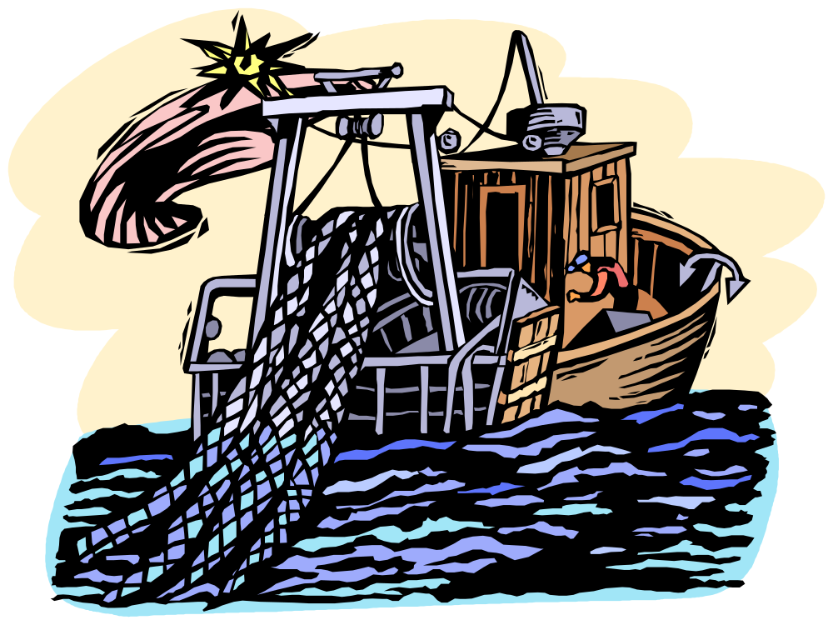


SANTOÑA SOÑADA
MÚSICA INTERPRETADA POR LA CORAL " PORTUS VICTORIAE " DE SANTOÑA
EN LOS AÑOS OCHENTA
BAJO LA DIRECCIÓN DEL P. PABLO MARTÍN

Slide 3
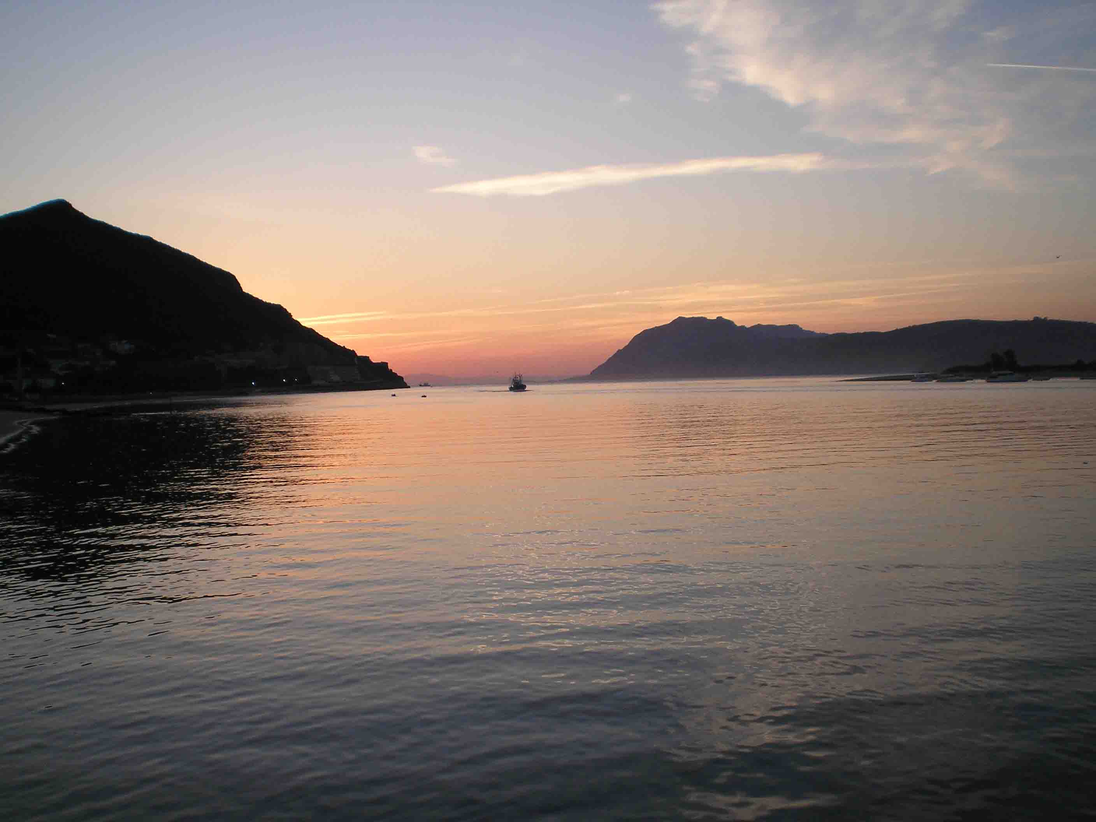
AMANECE EN LA VILLA MARINERA DE SANTOÑA

Slide 4
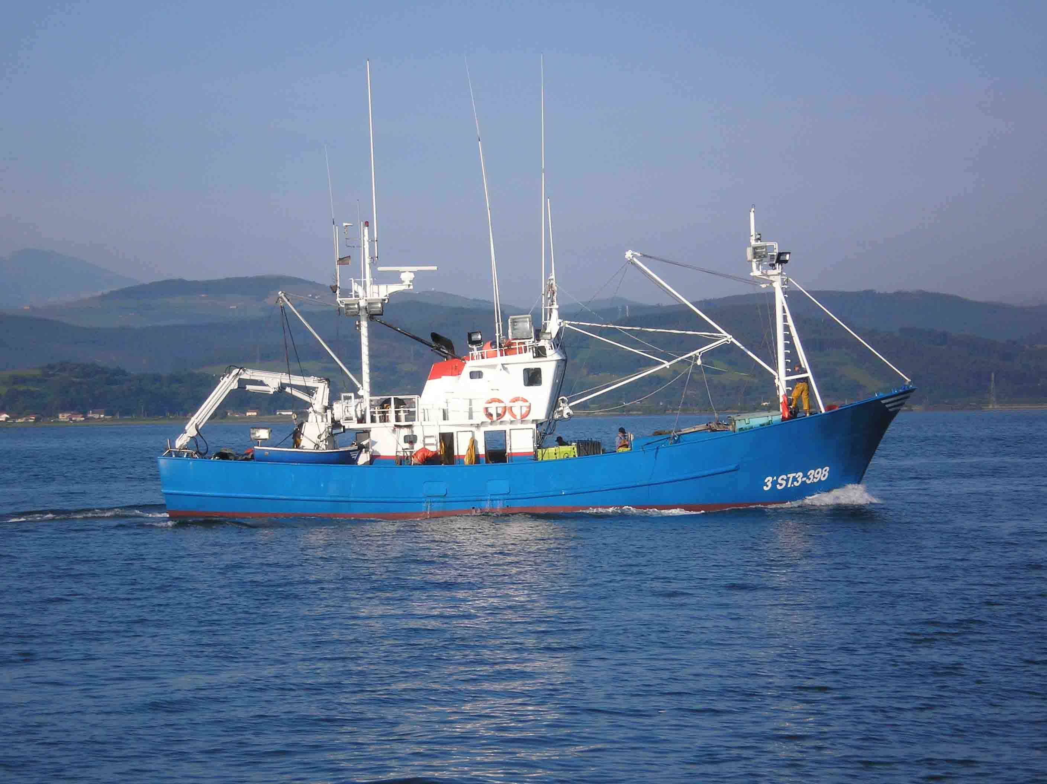
LA EMBARCACIÓN " ANGEL Y PILAR" ESTÁ LLEGANDO A PUERTO

Slide 5
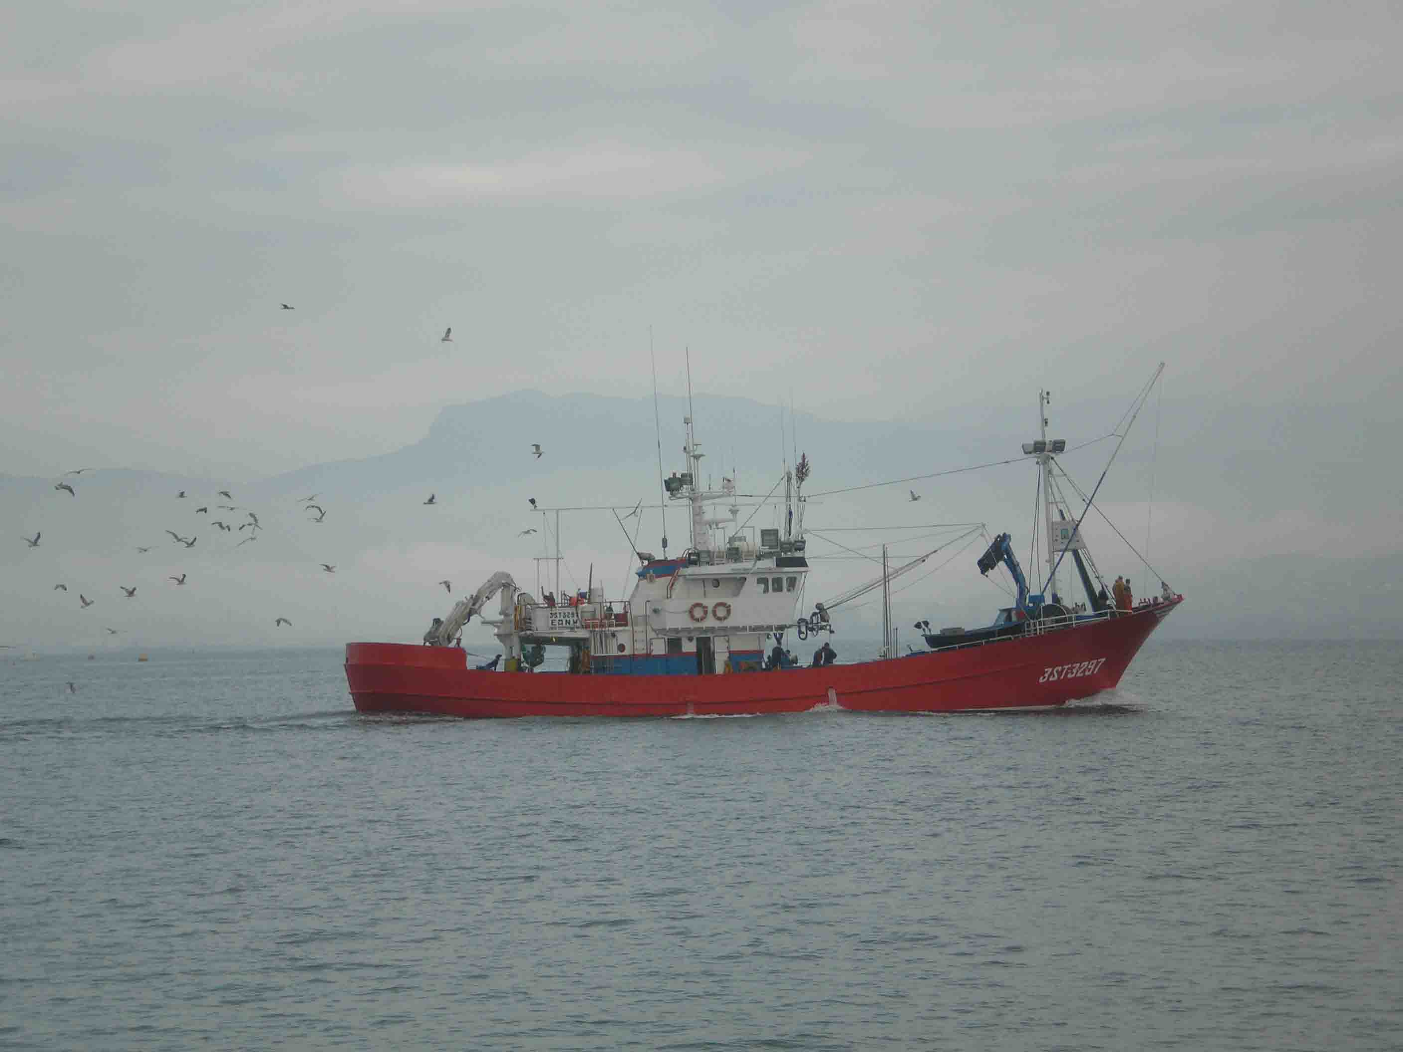
DETRÁS DEL " NUEVO LIBE " VAN LAS GAVIOTAS

Slide 6
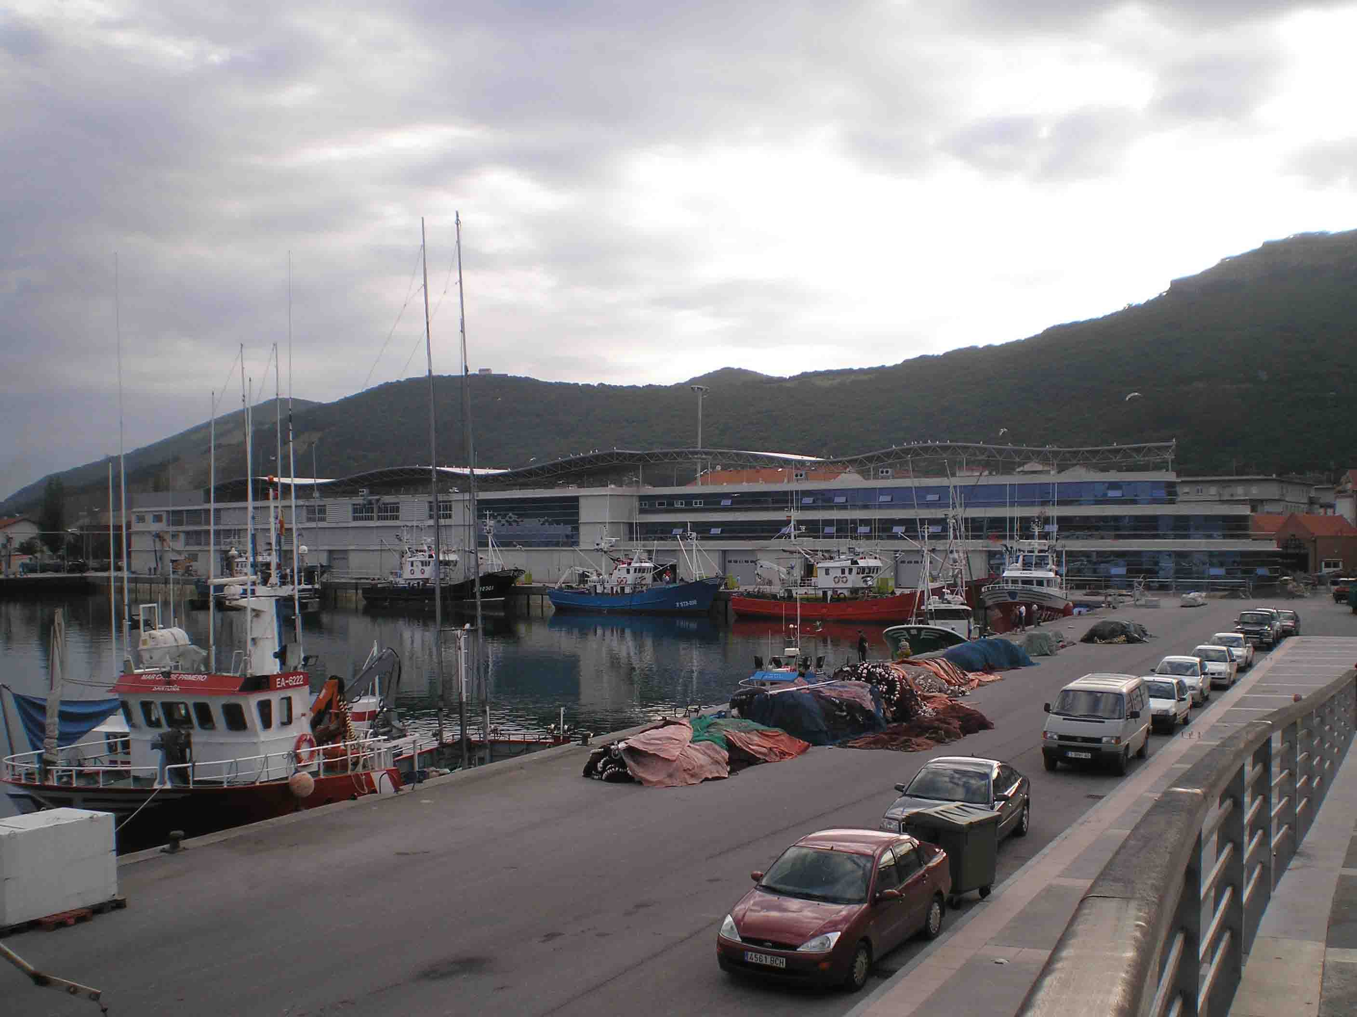
UNA VISTA PARCIAL DEL PUERTO

Slide 7
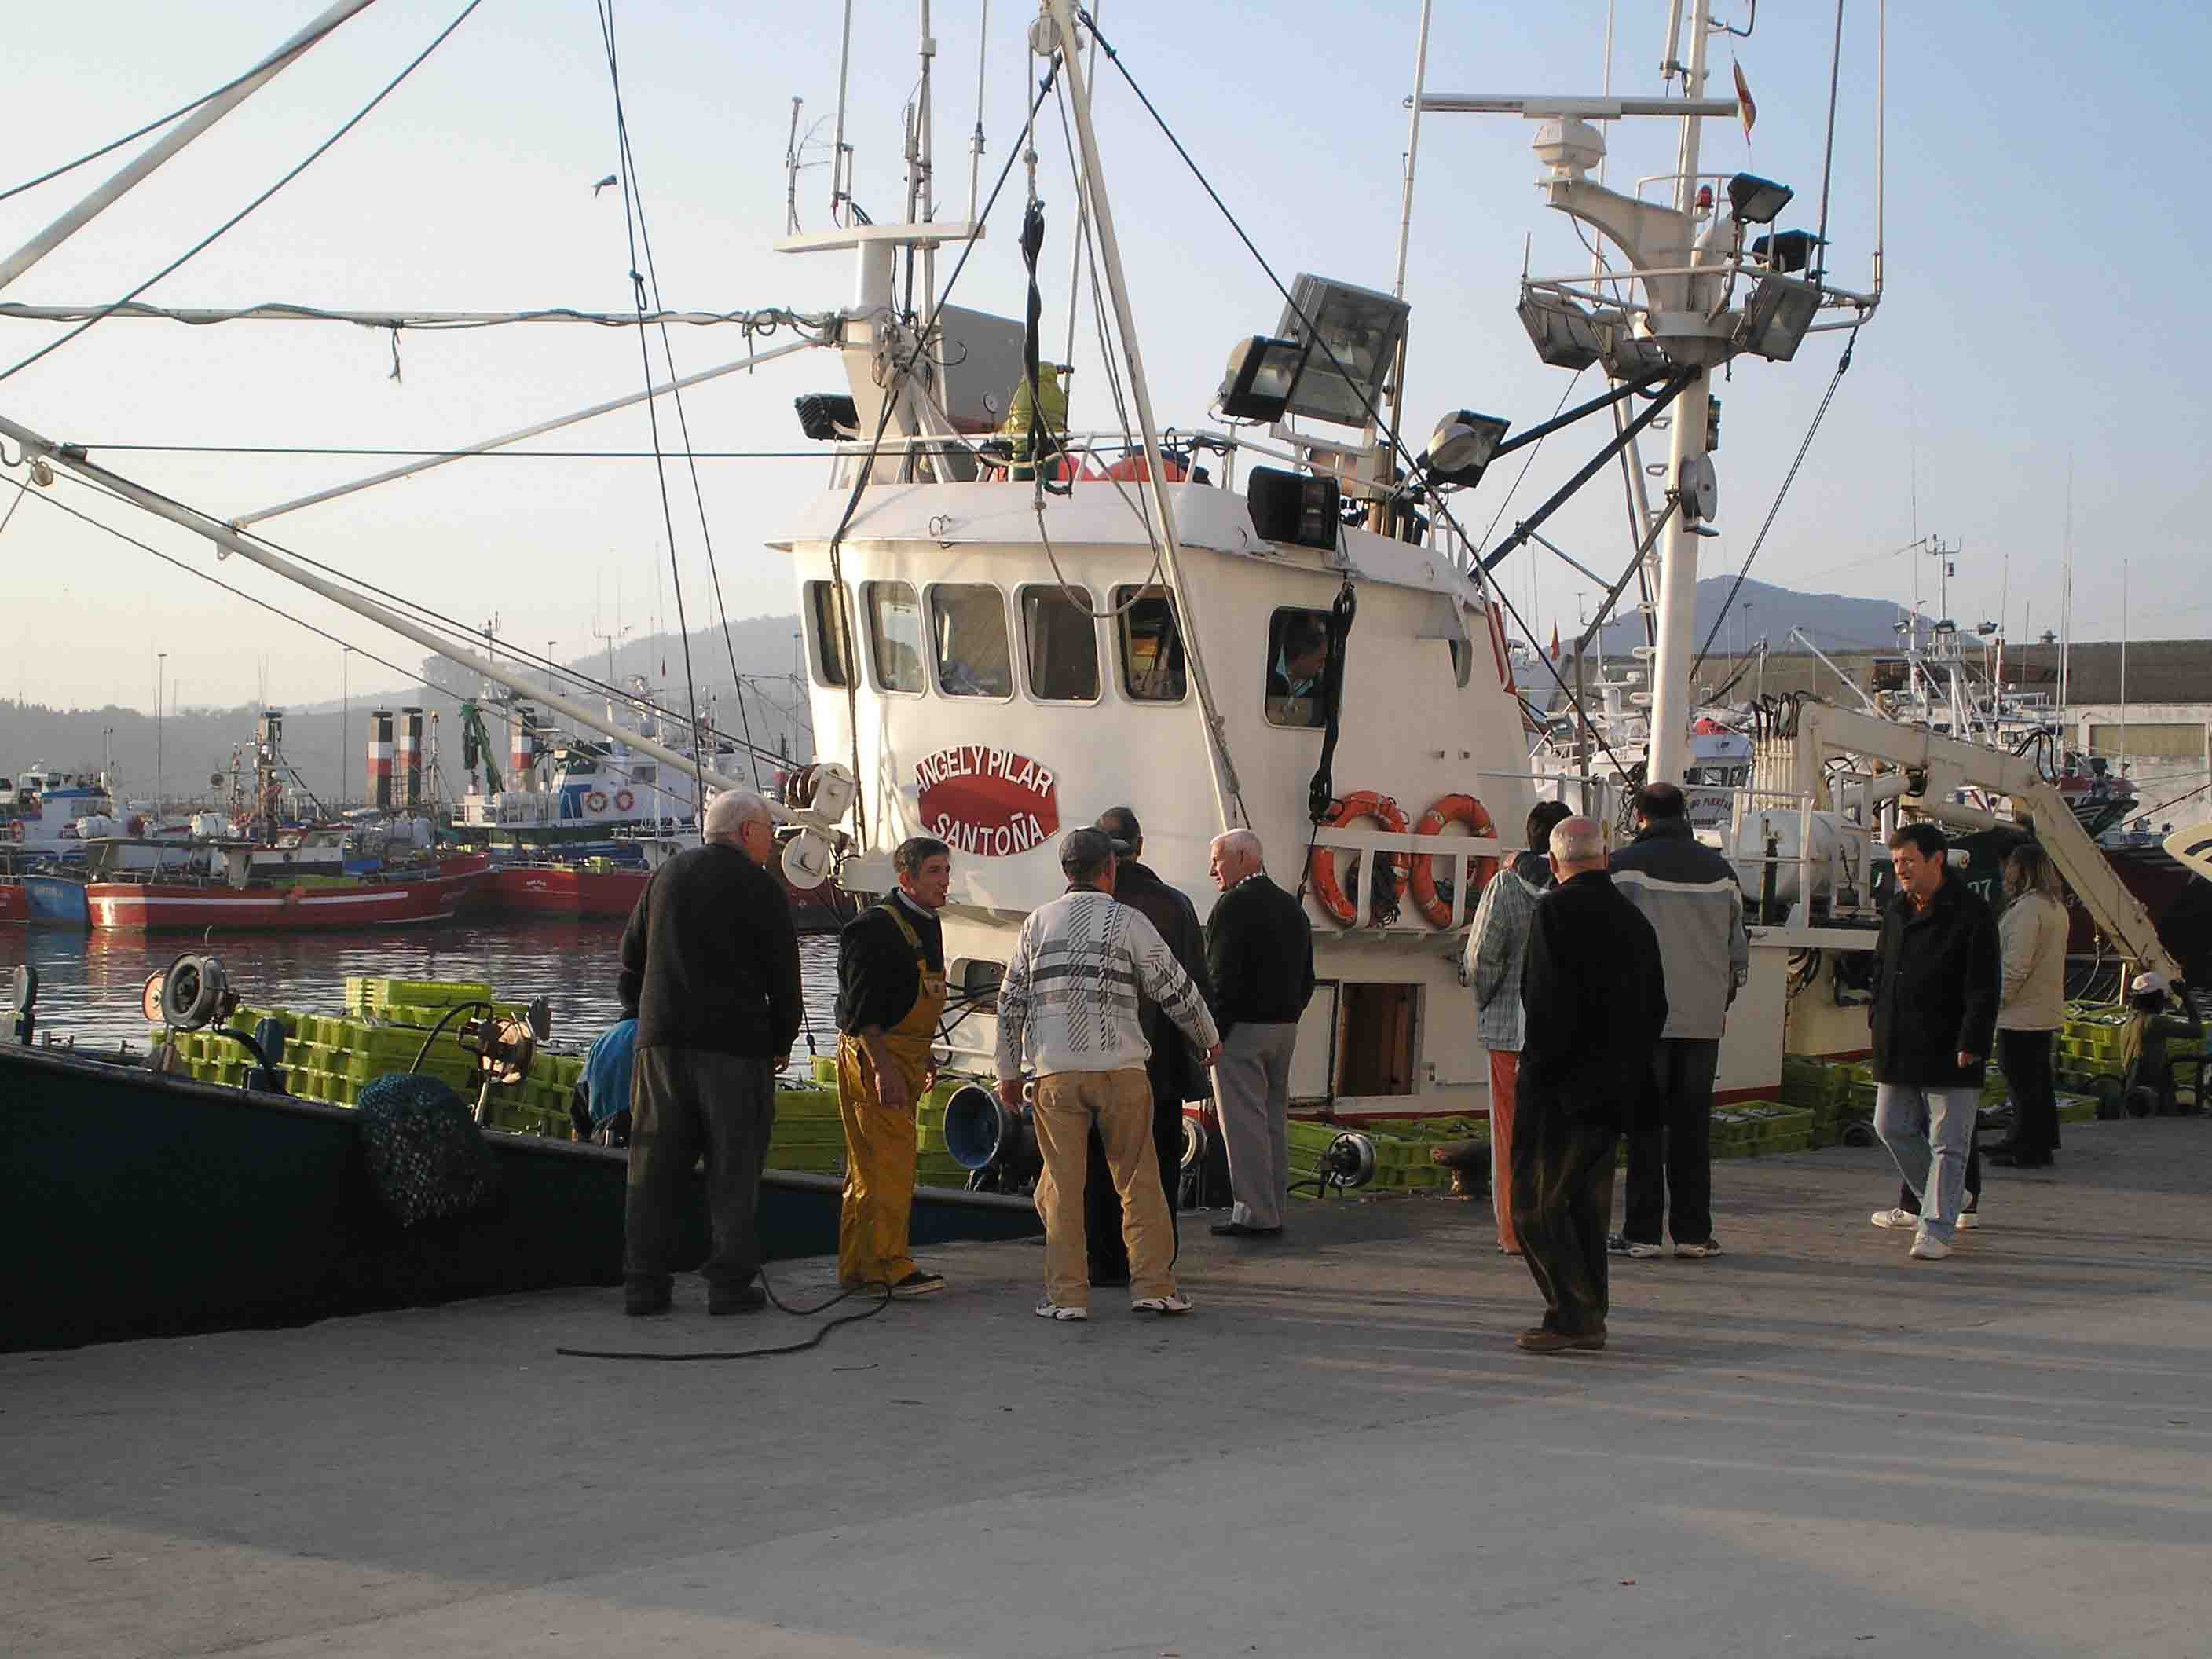
EN LA COSTERA DEL VERDEL

Slide 8
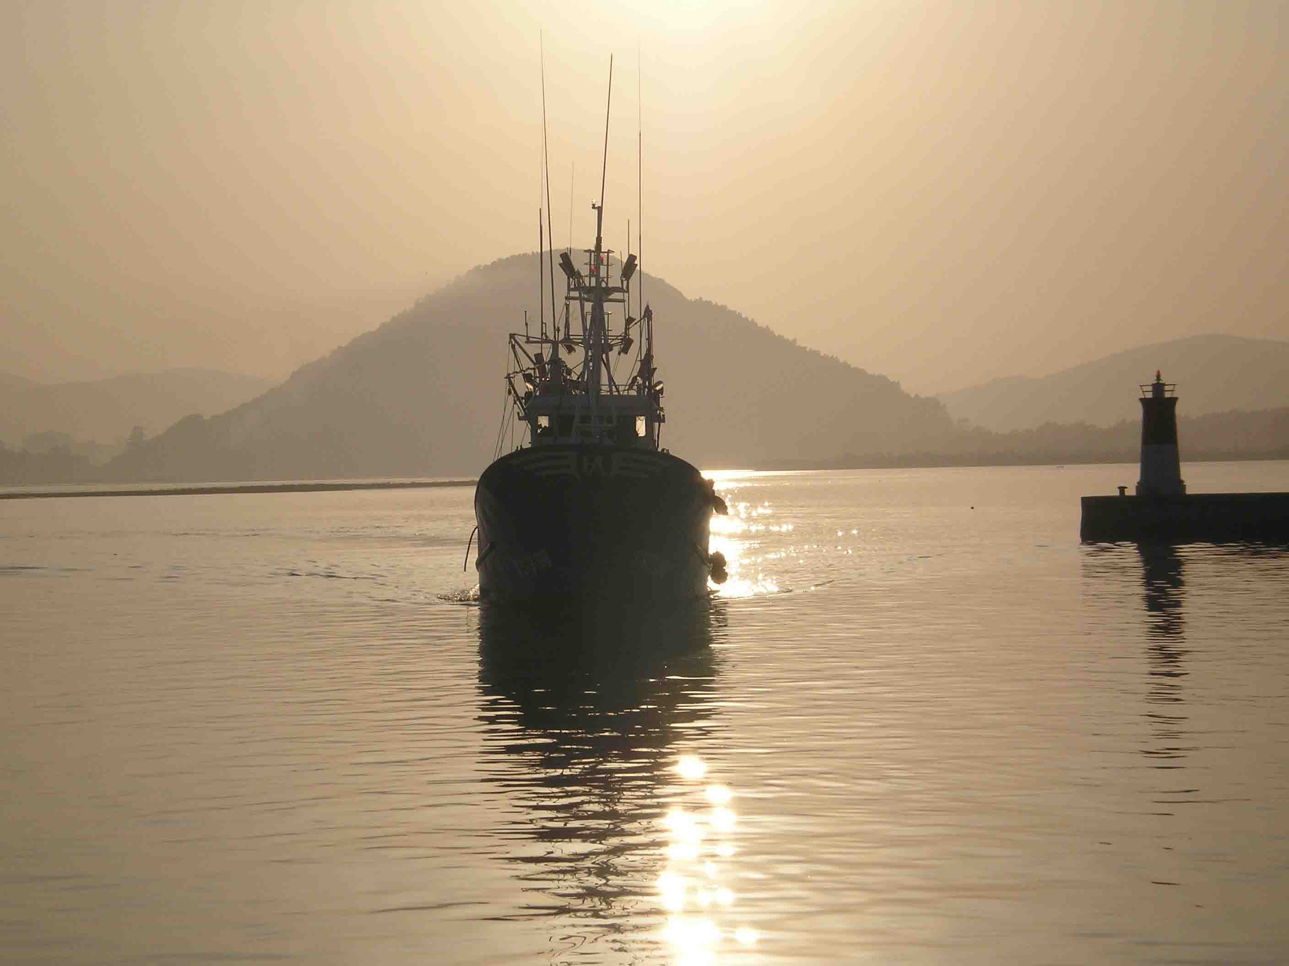
ENTRANDO EN EL PUERTO

Slide 9
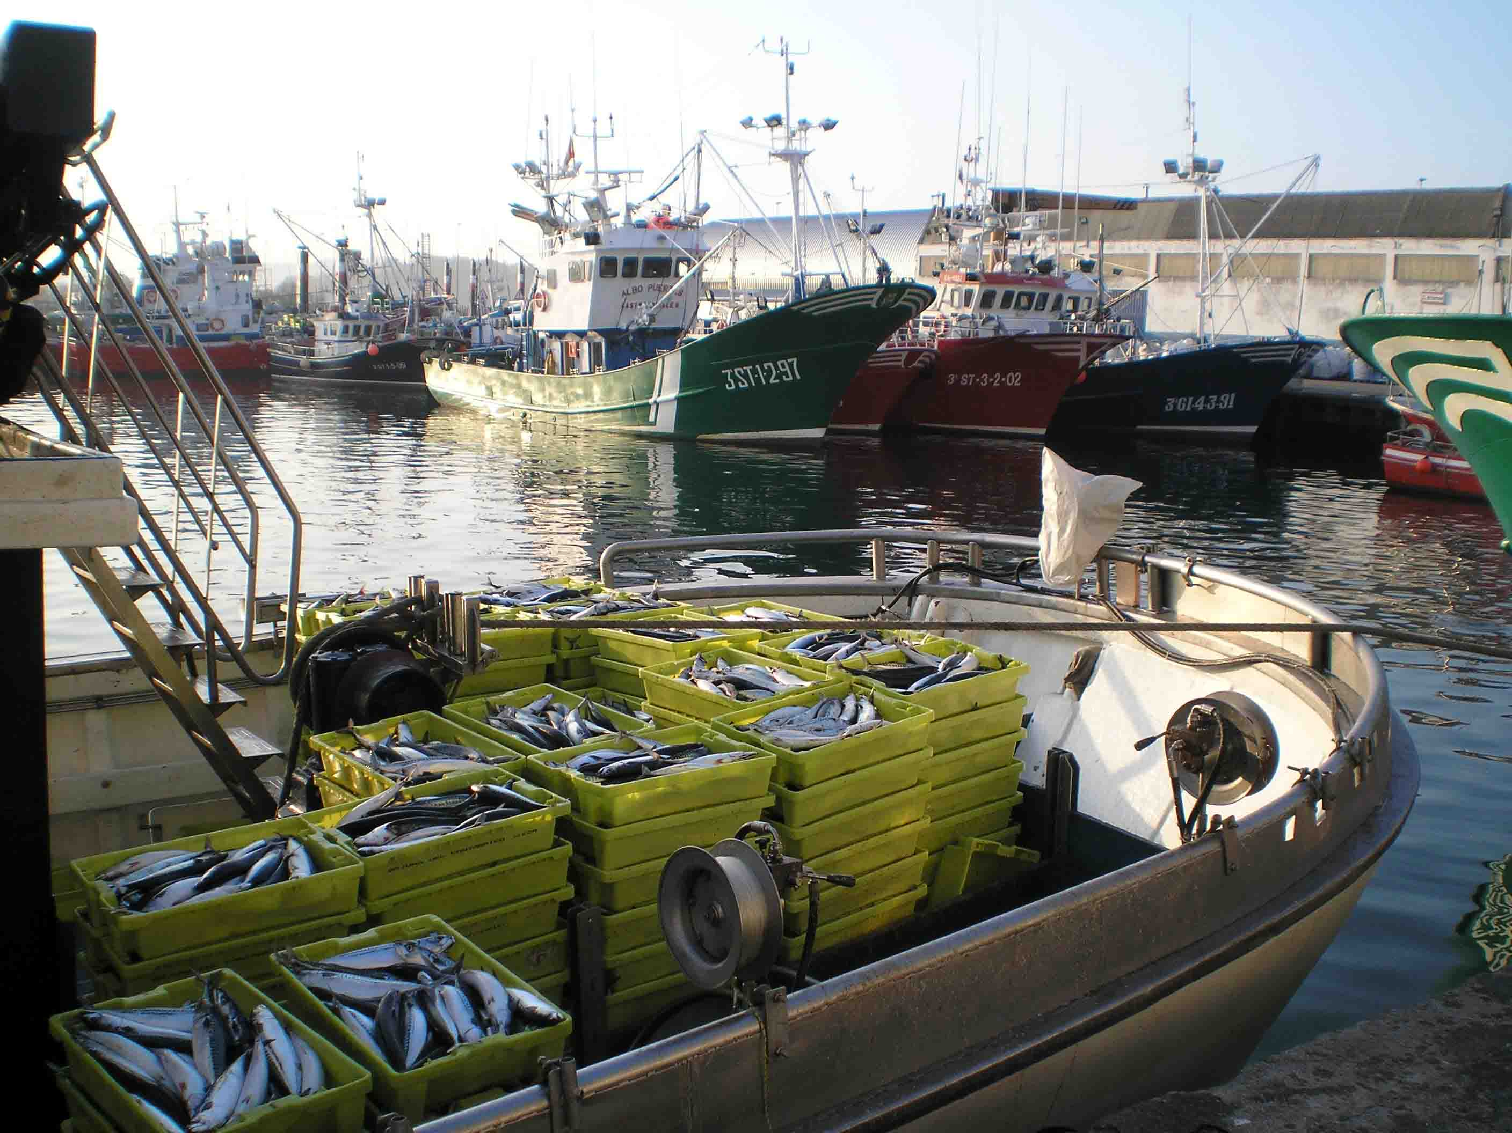
BUENA MAREA DE VERDELES

Slide 10
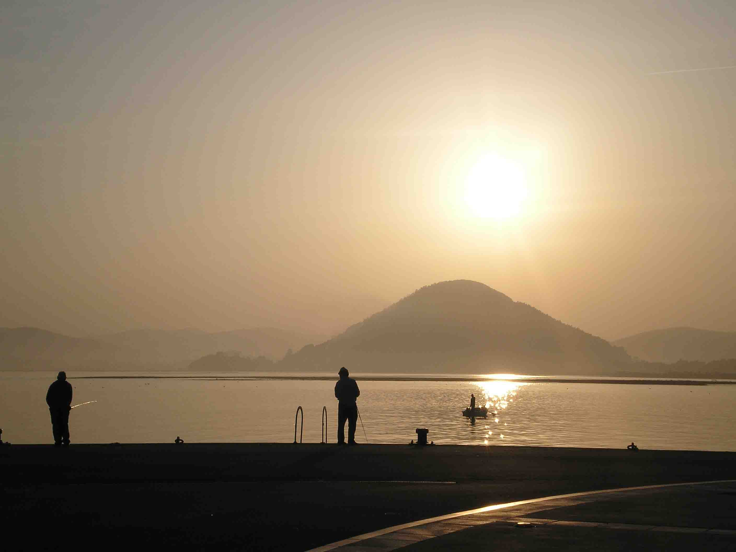
PESCANDO AL ATARDECER

Slide 11
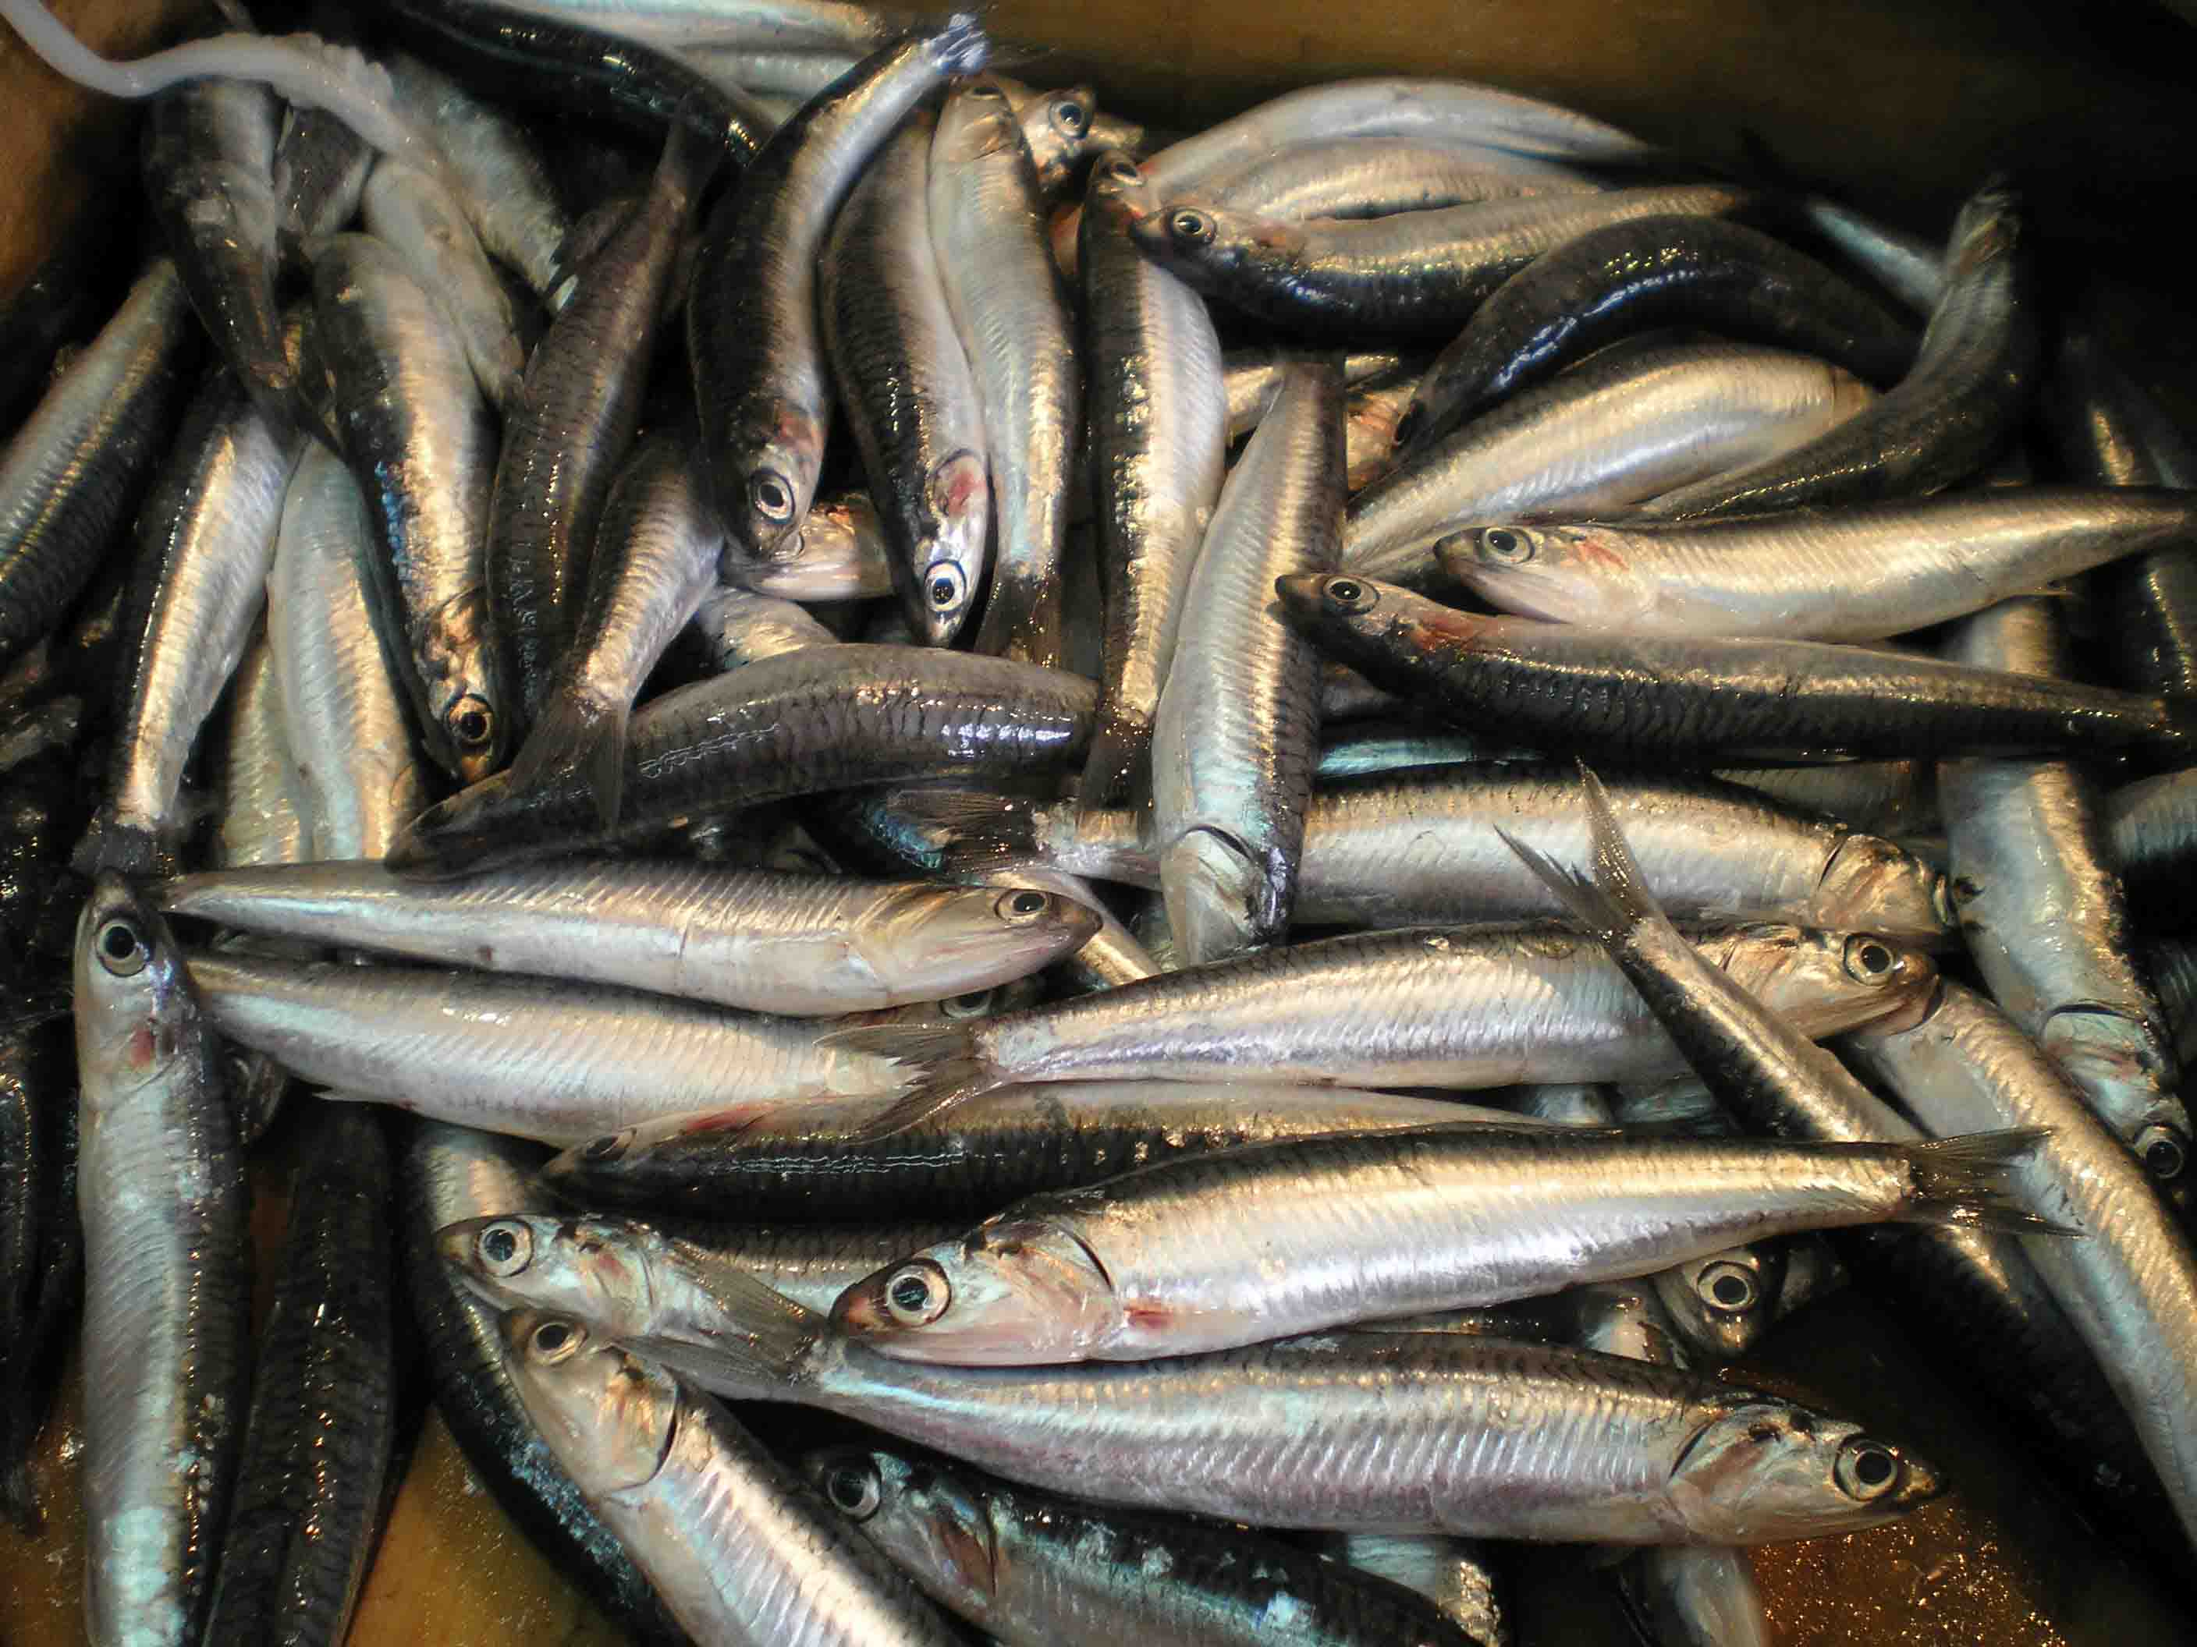
¡¡¡ BOCARTES !!!
UN FUTURO INCIERTO

Slide 12
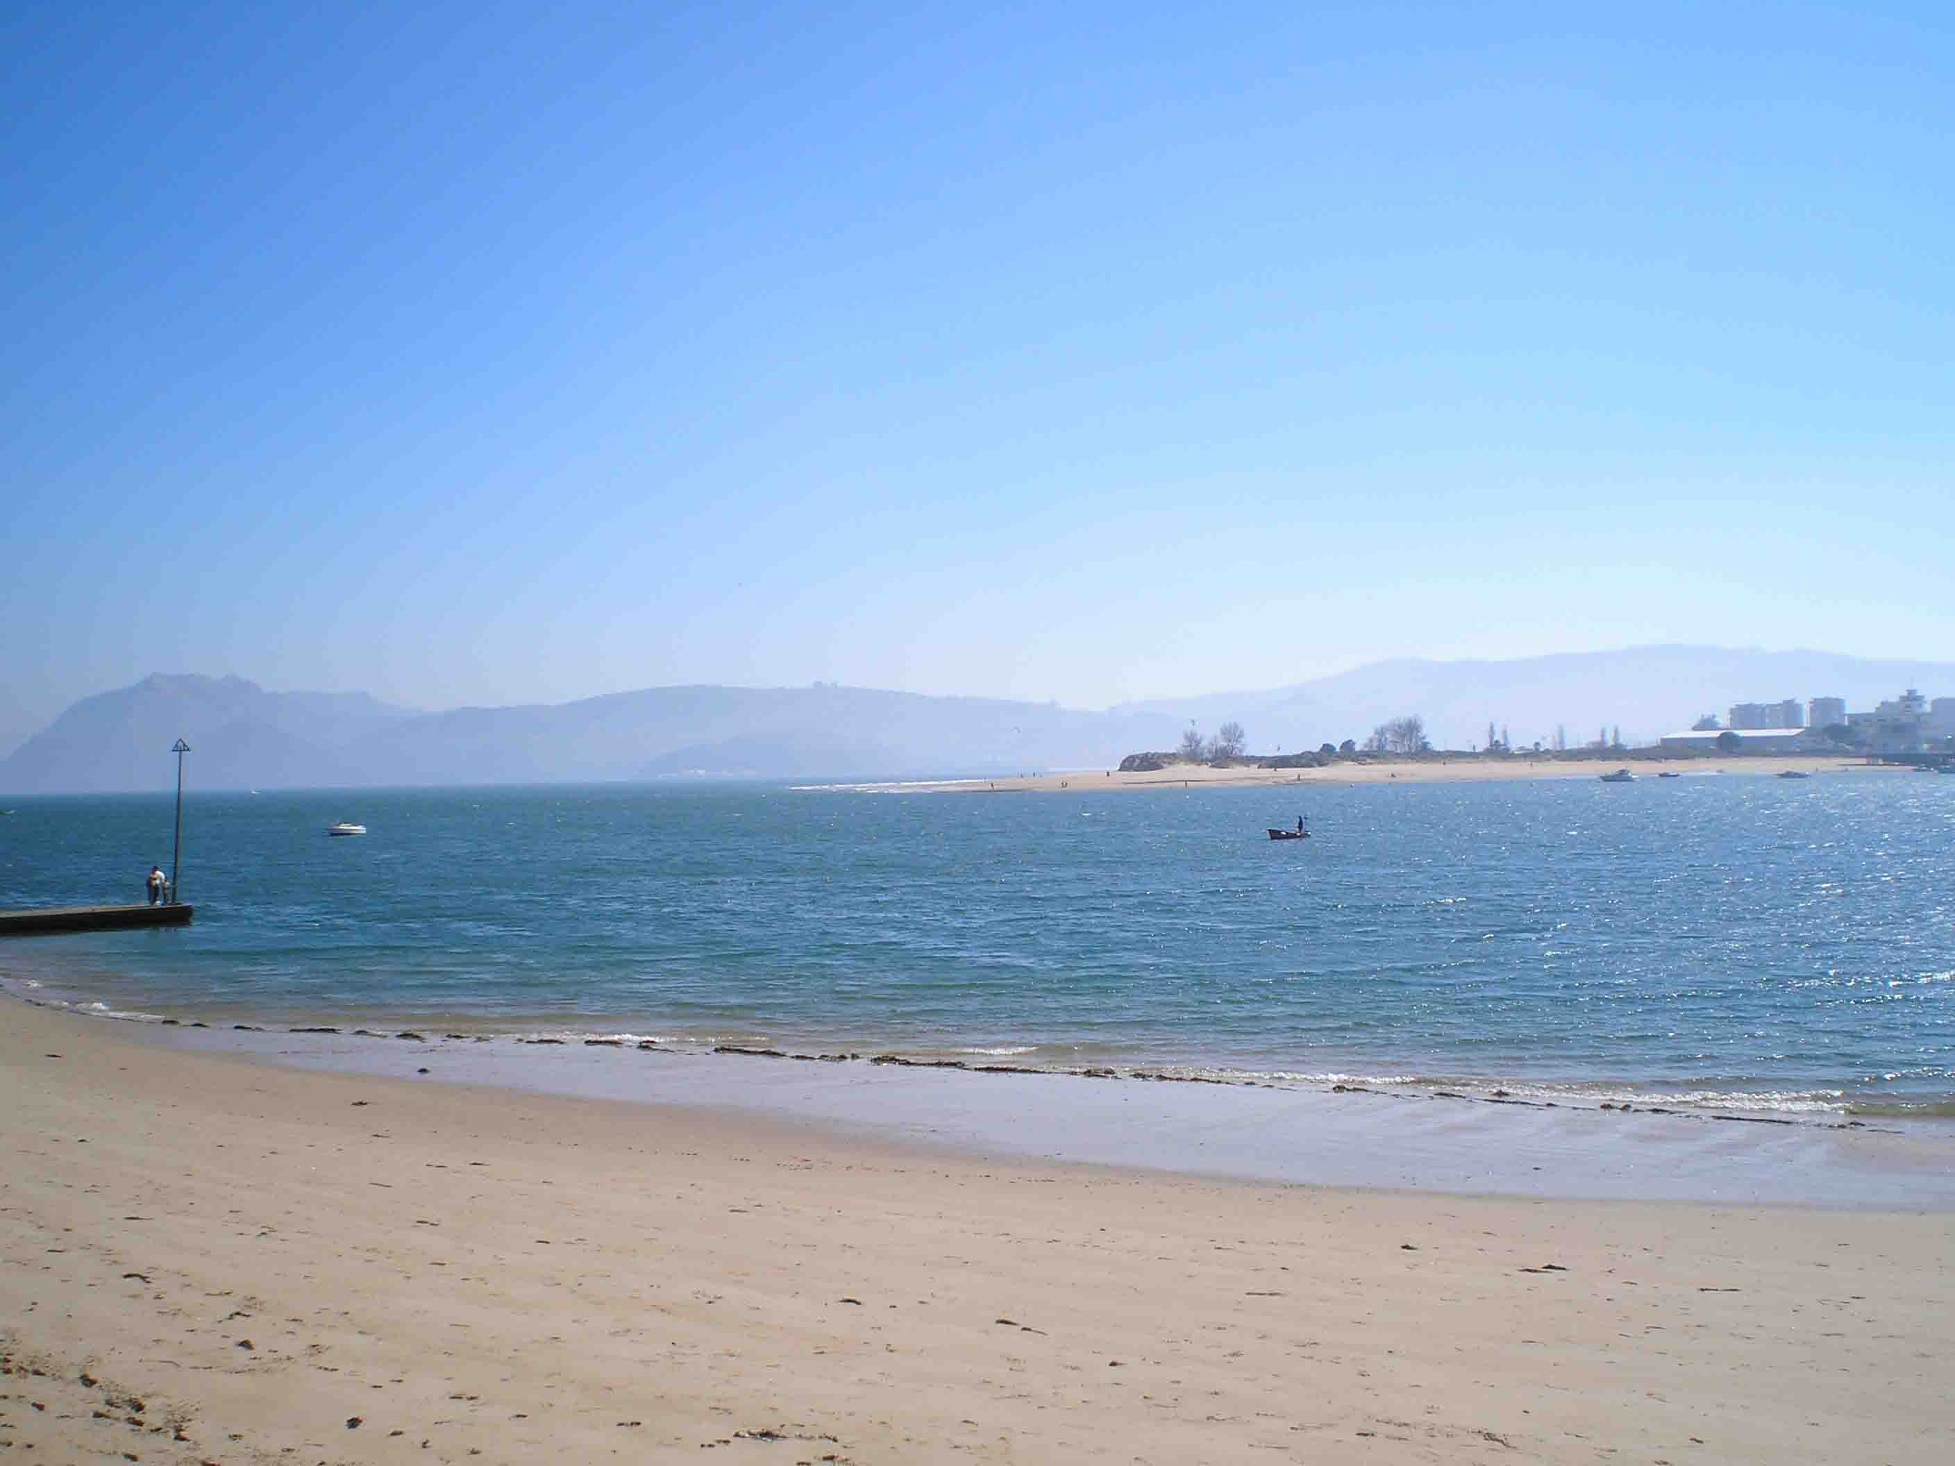
BAHÍA... HERMOSA BAHÍA

Slide 13
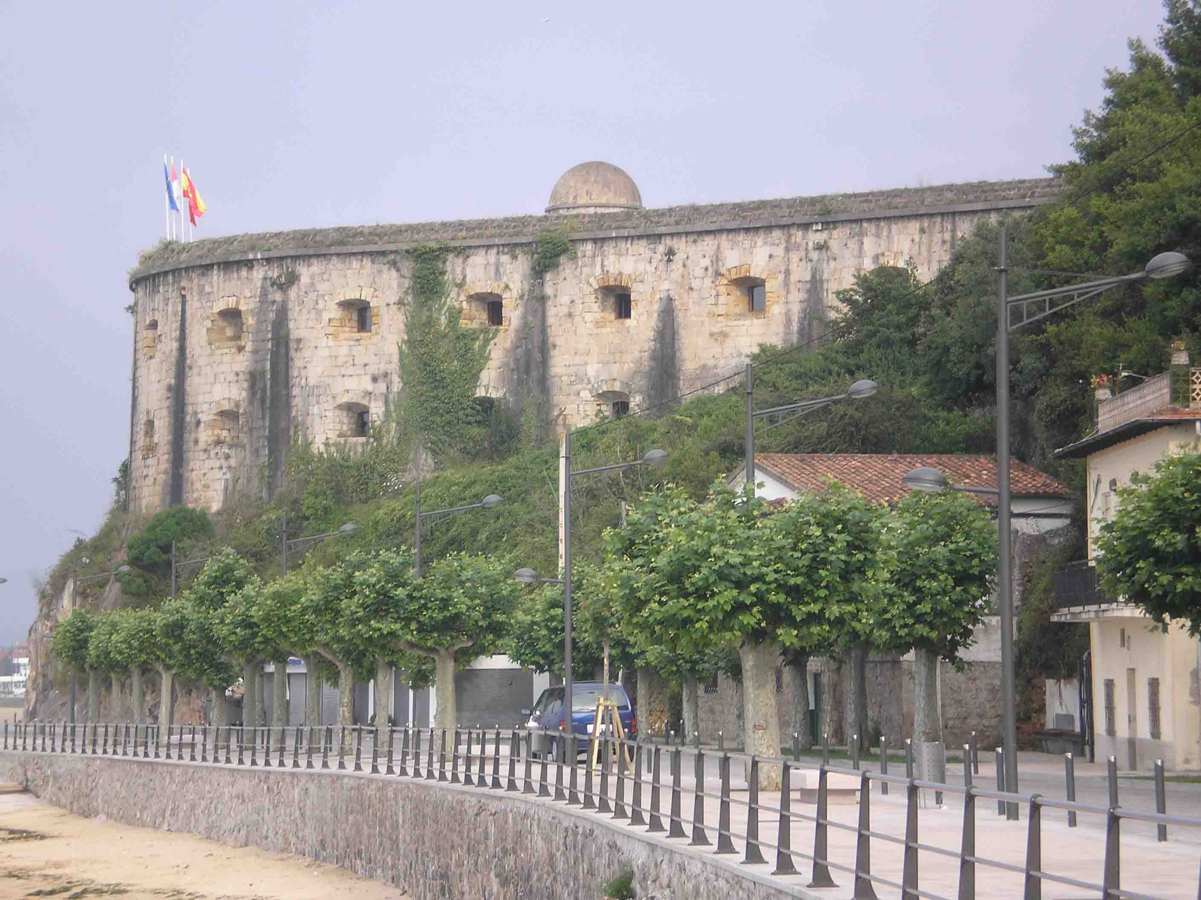
EL FUERTE DE S. MARTÍN ANTES DE SU RESTAURACIÓN

Slide 14
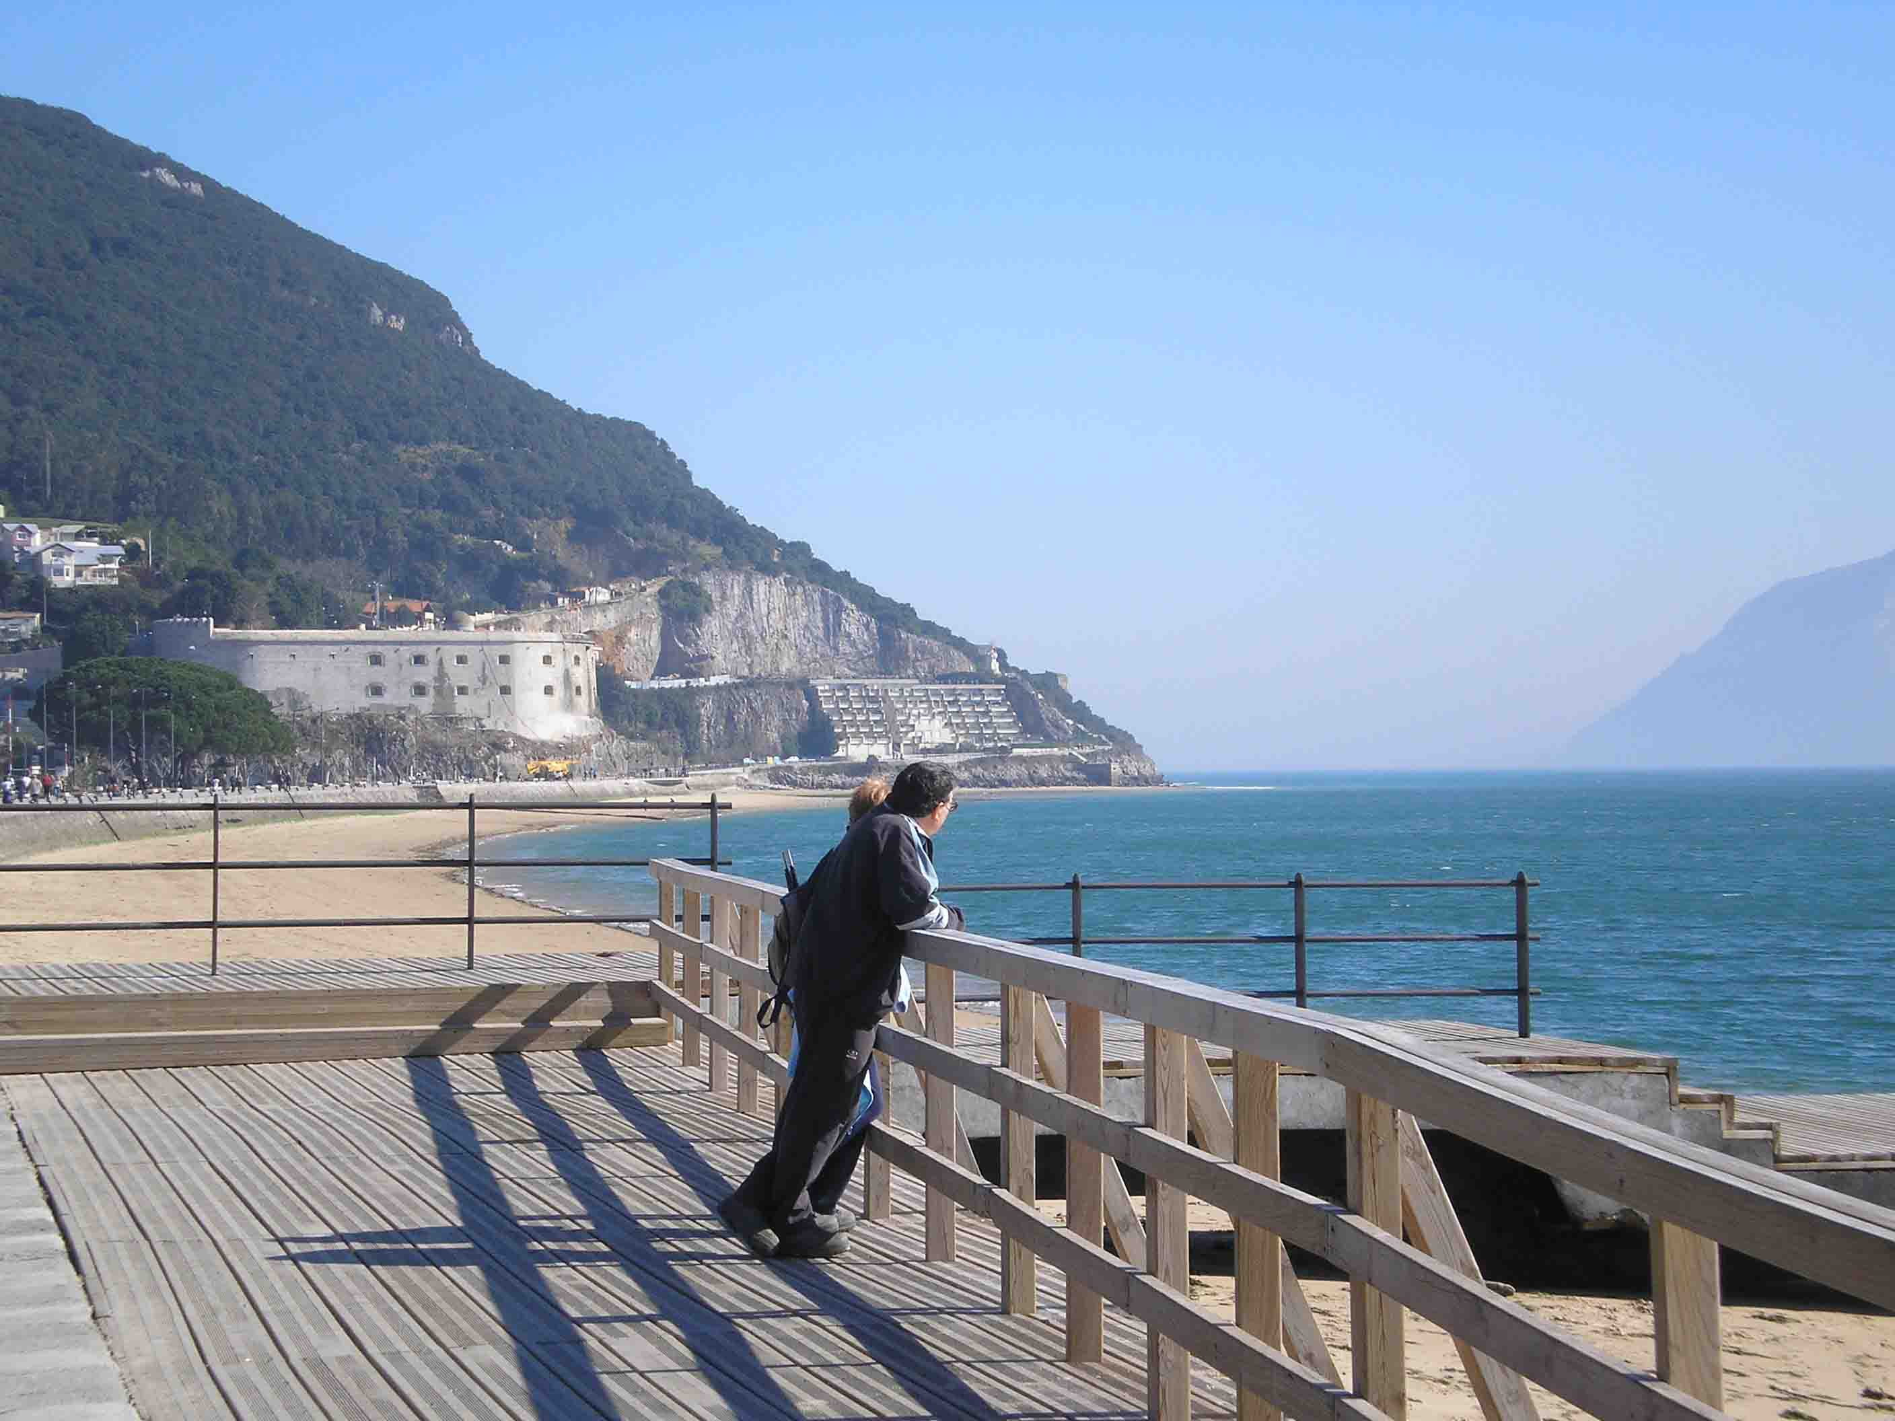
CONTEMPLANDO LA BAHÍA .

Slide 15
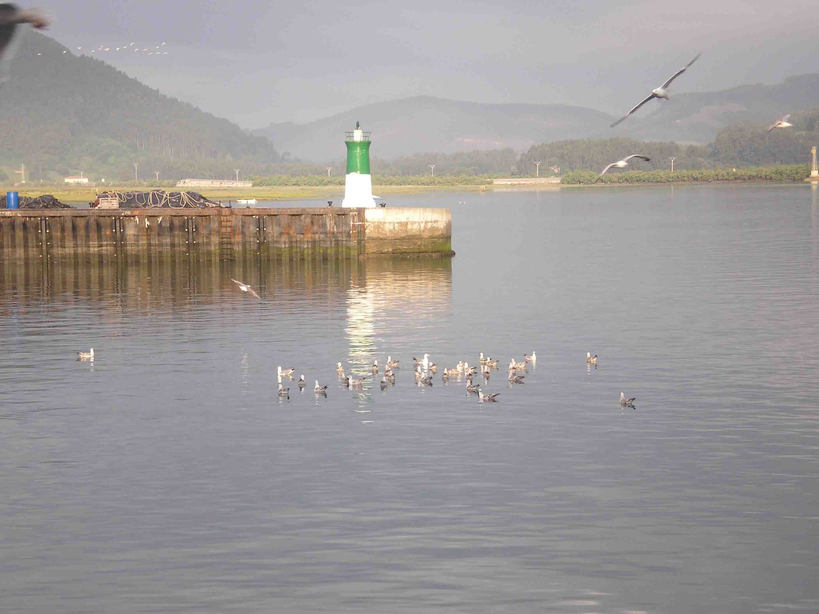
REUNIÓN DE GAVIOTAS

Slide 16
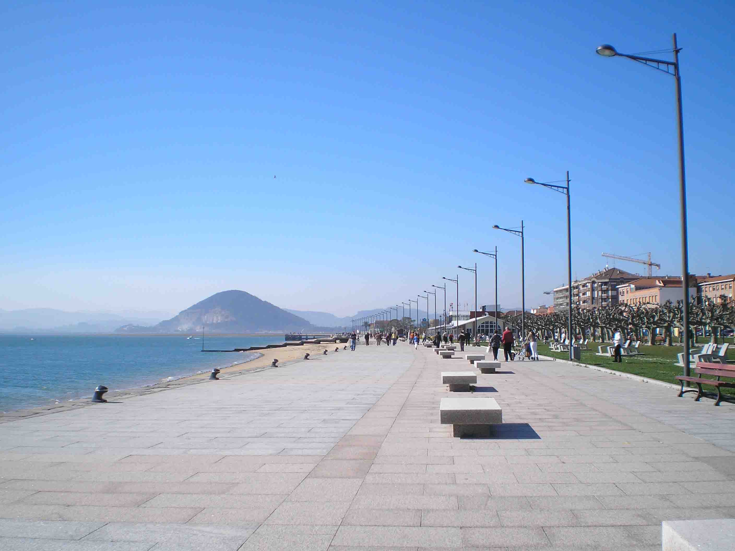
EL PASEO MARÍTIMO

Slide 17
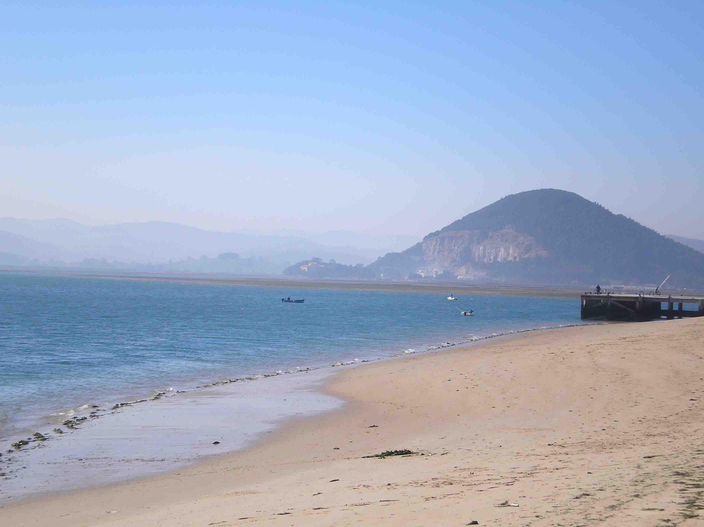
AL FONDO MONTEHANO

Slide 18
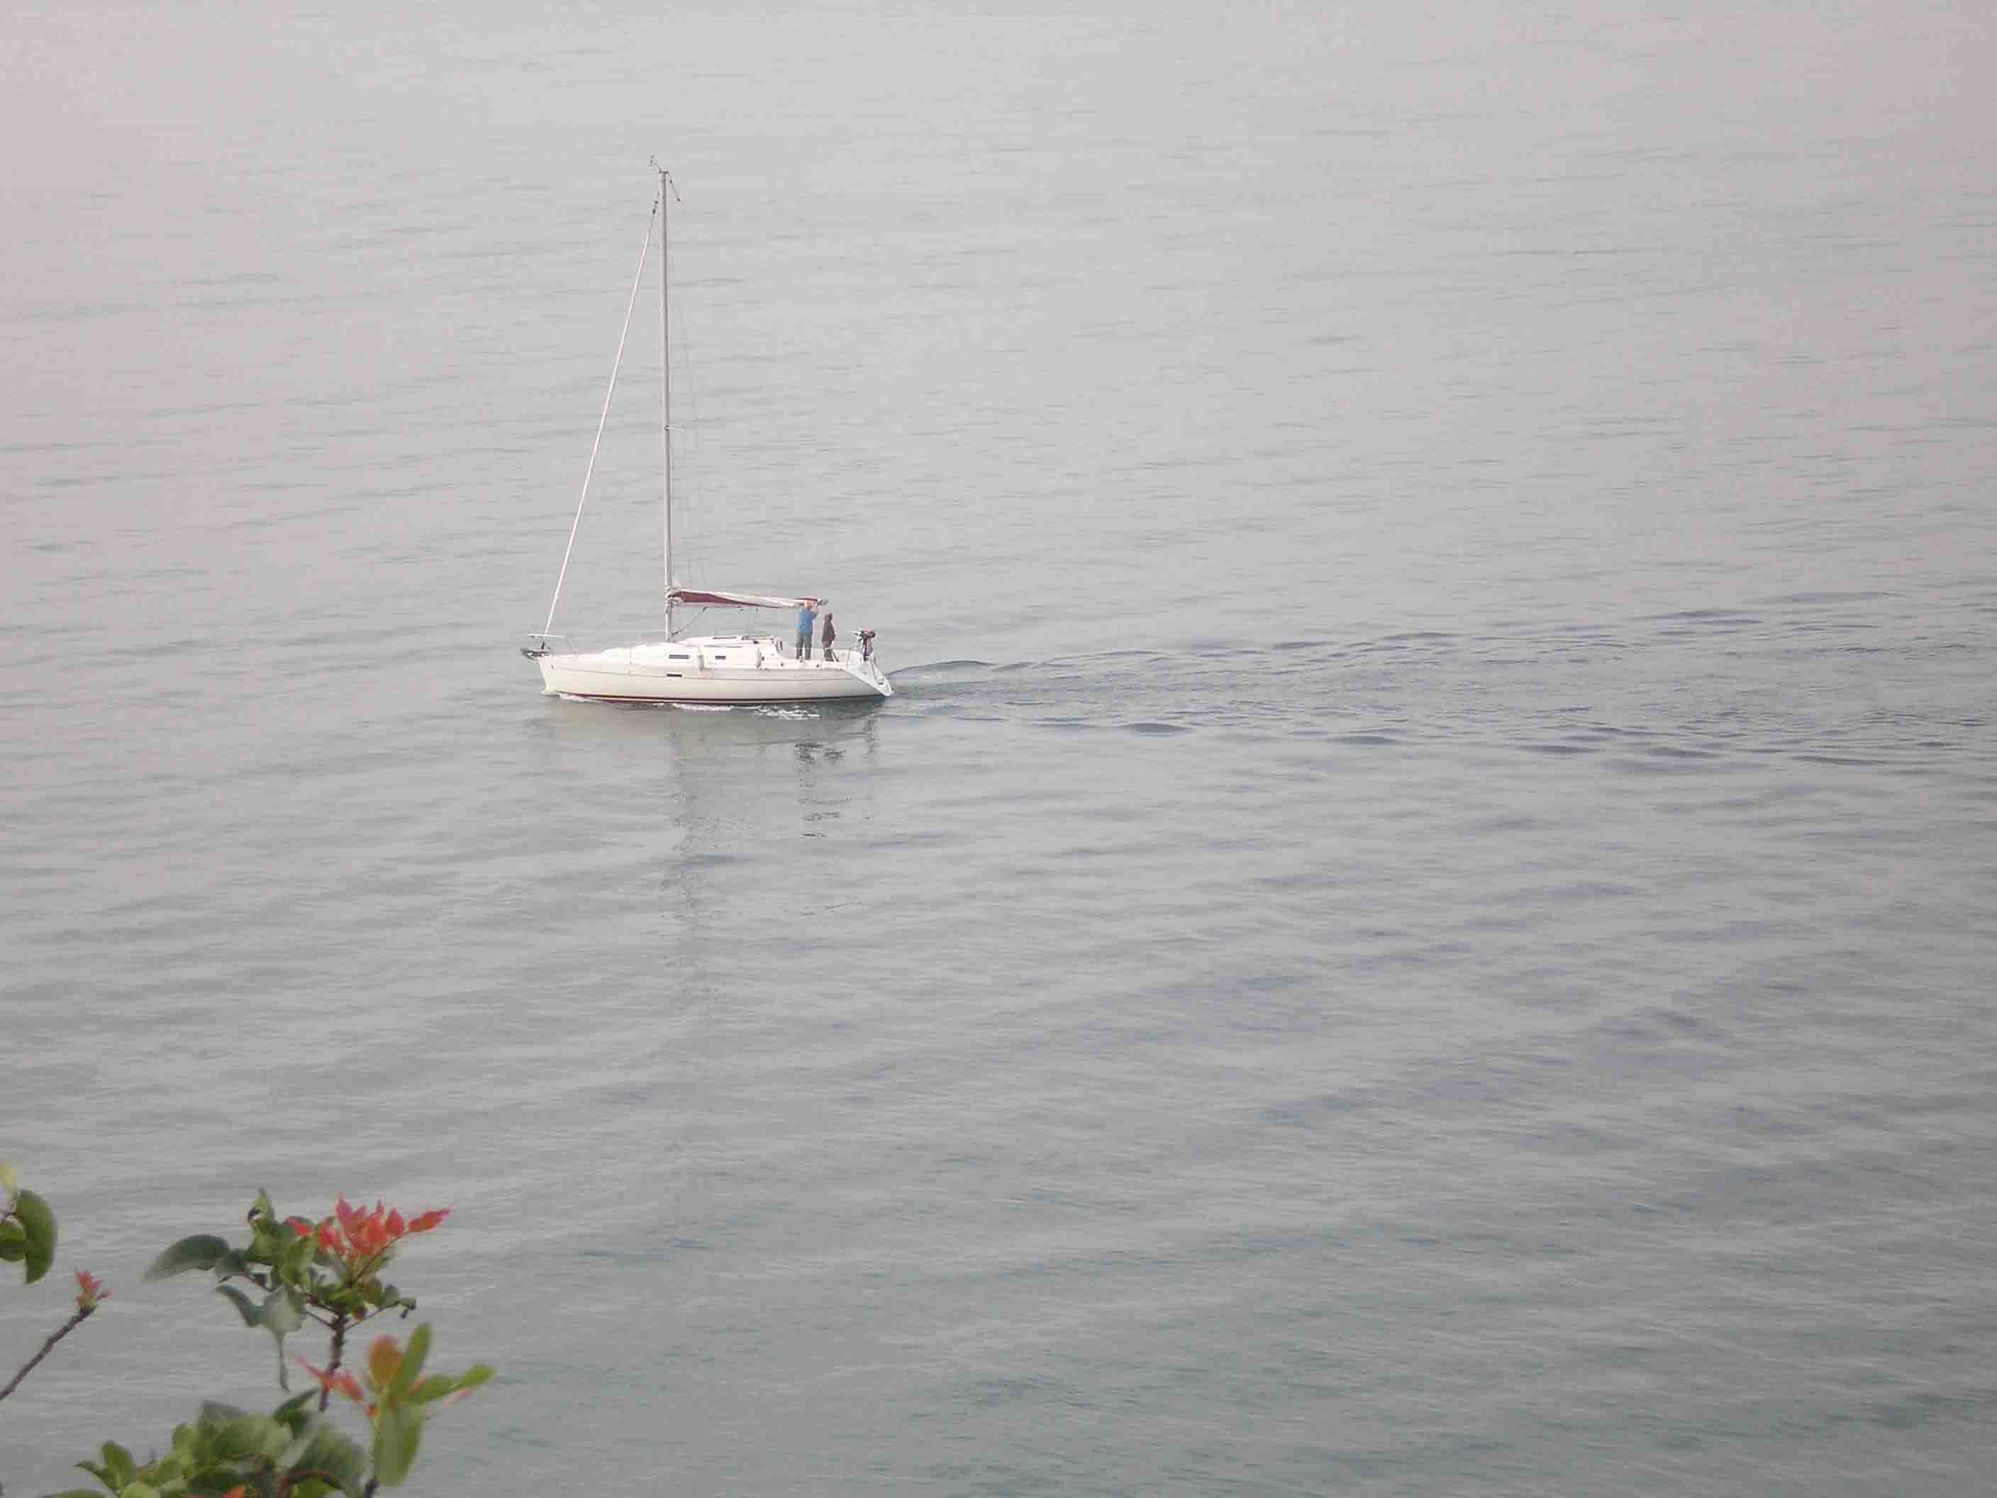
UN PASEO POR LA MAR

Slide 19
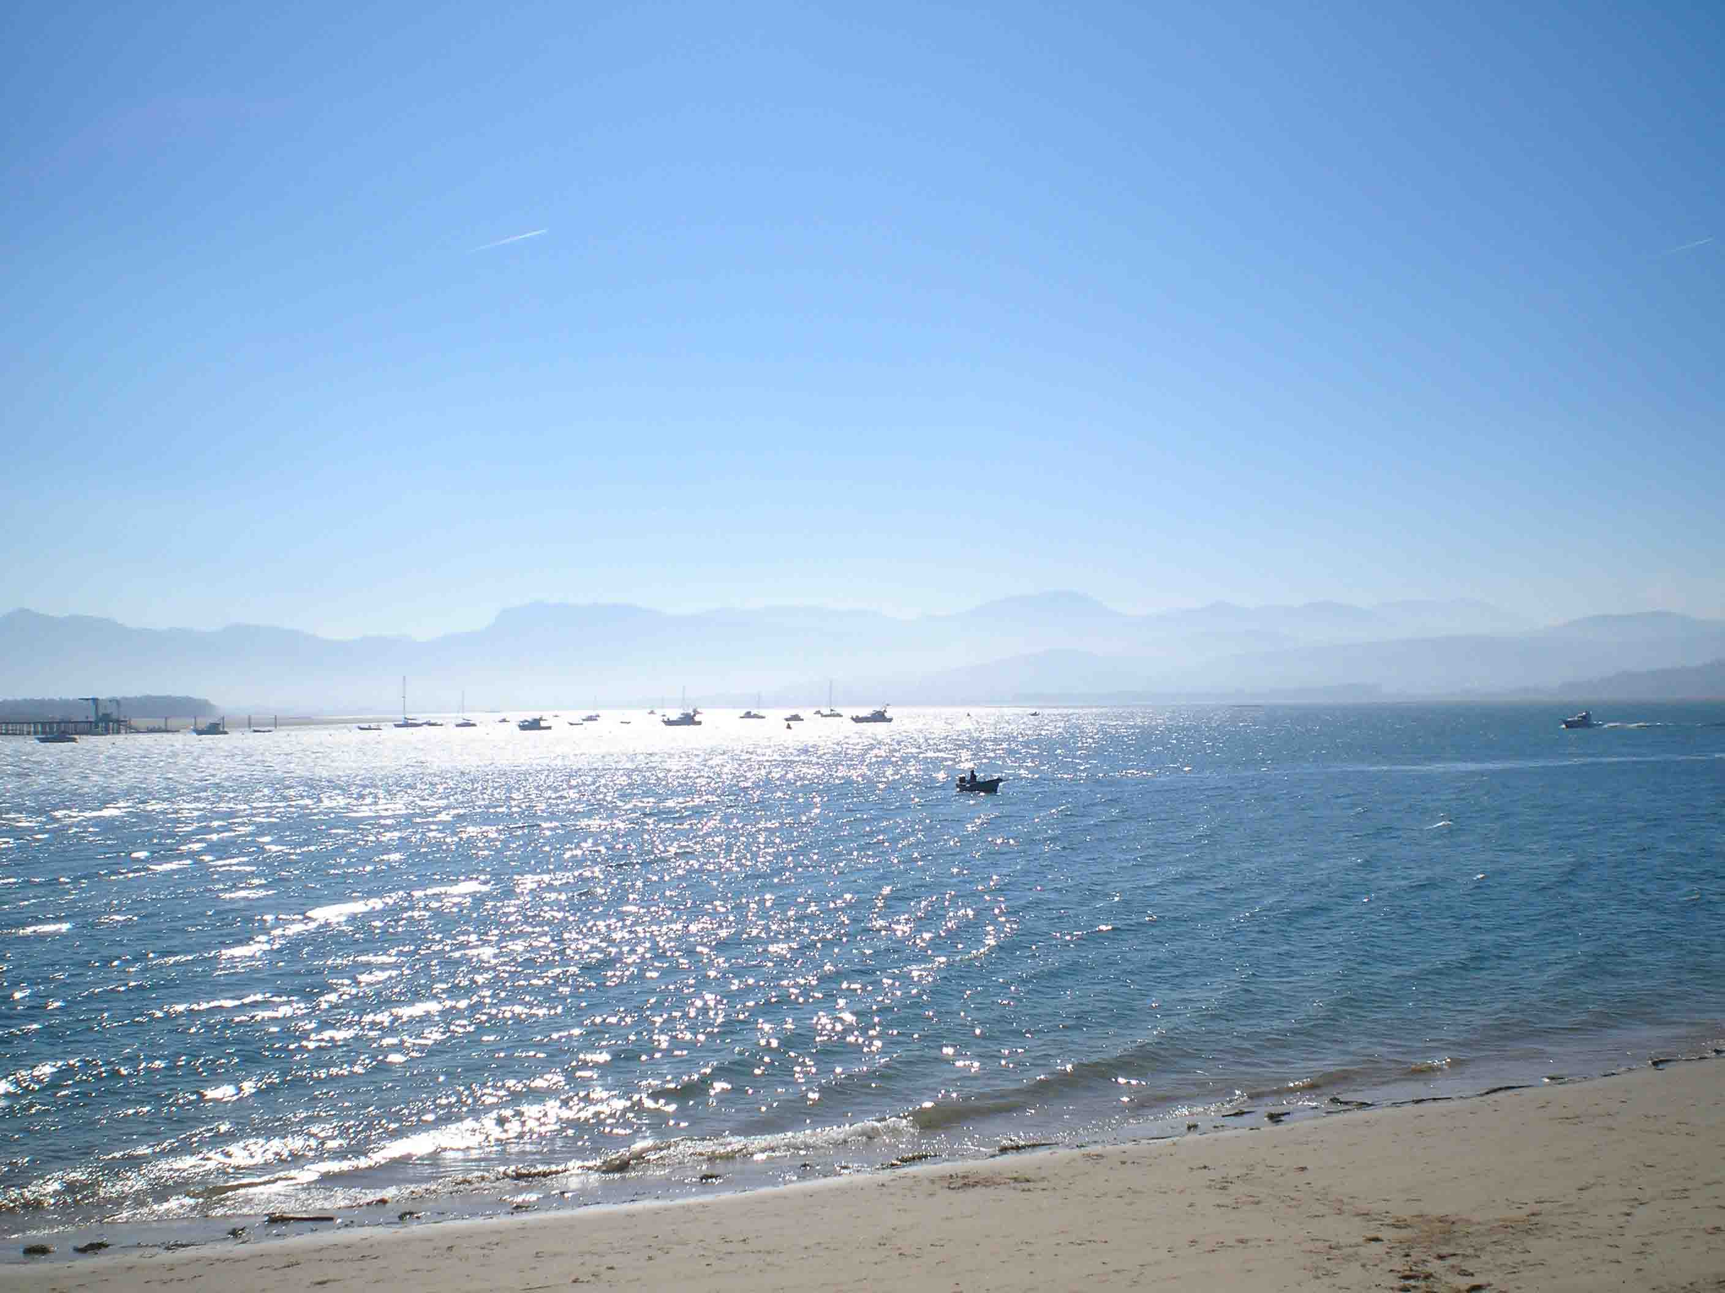
EL REFLEJO DEL SOL EN EL MAR

Slide 20
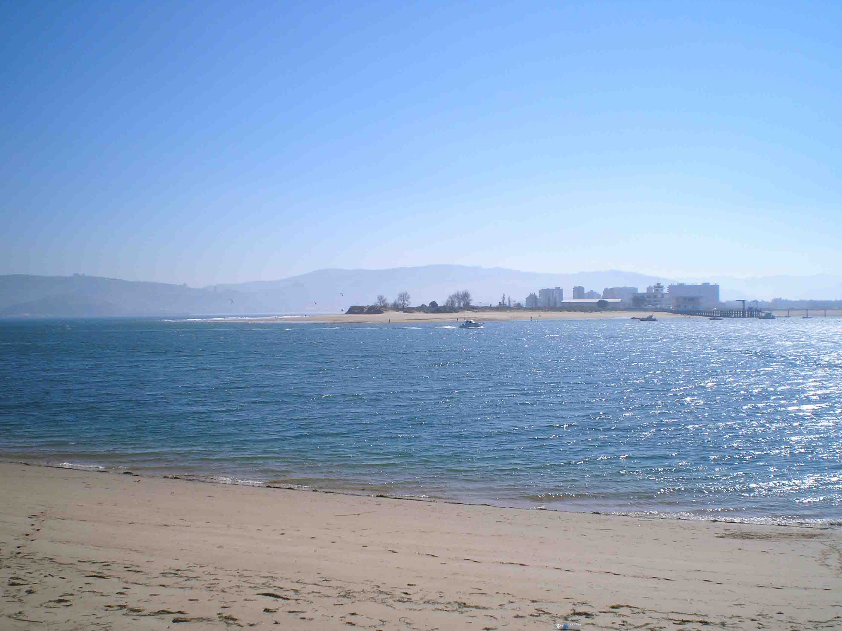
EL PUNTAL

Slide 21
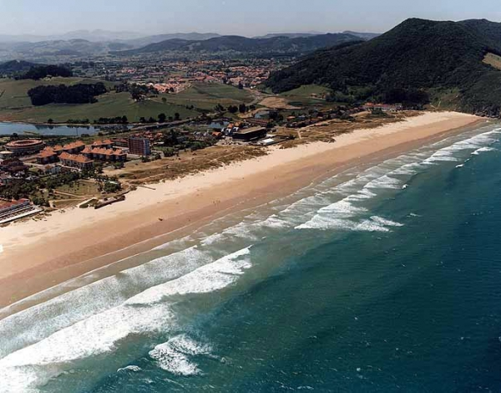
PLAYA DE BERRIA
ARCHIVO

Slide 22
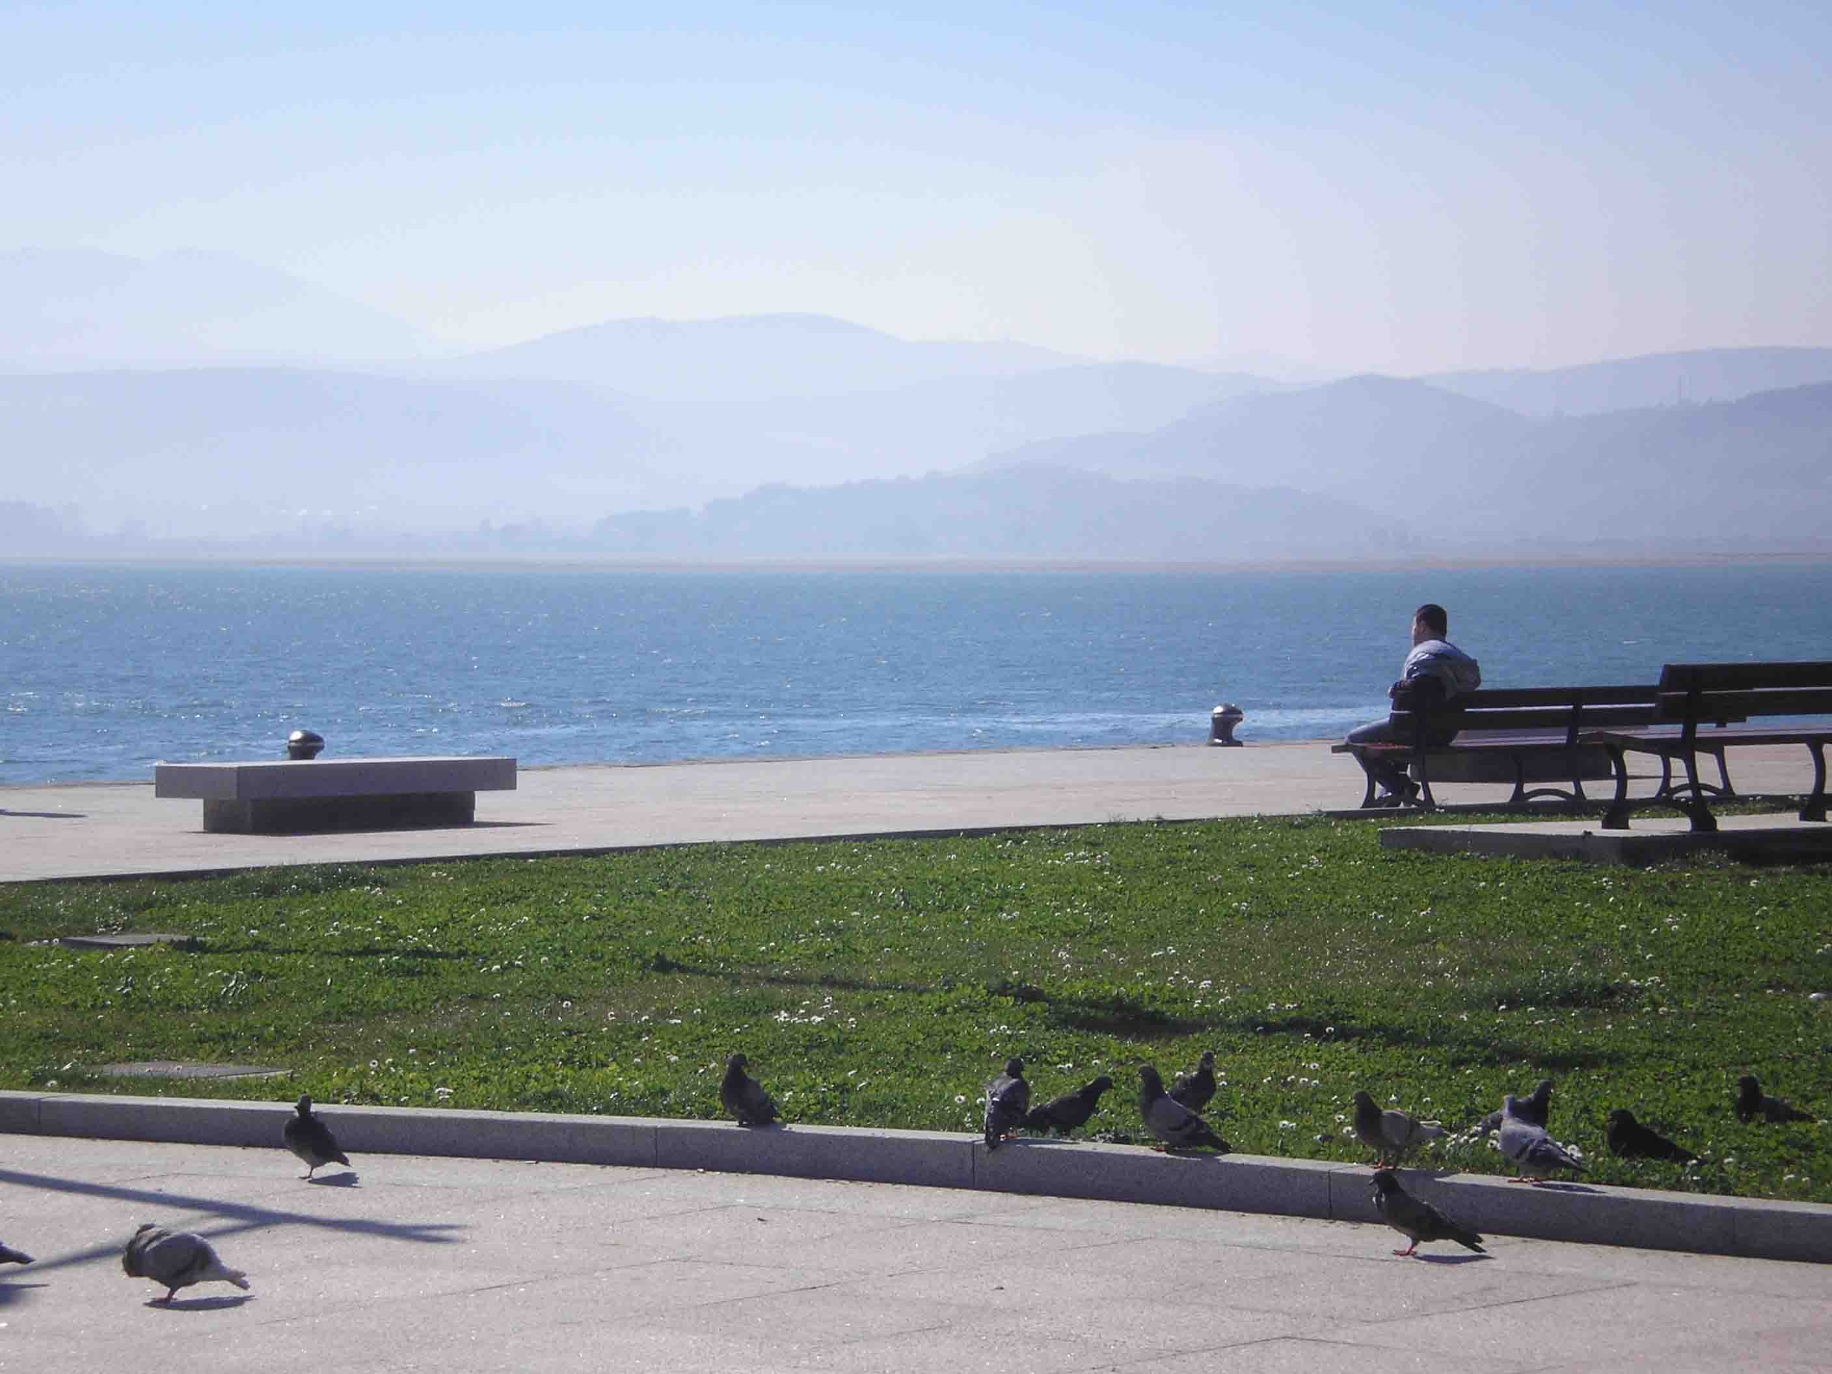
MIRANDO AL MAR

Slide 23
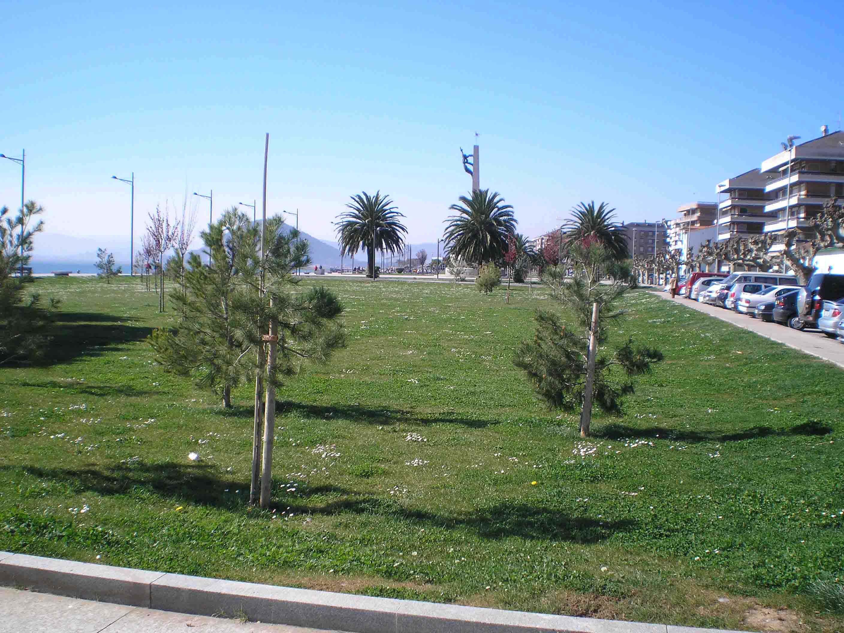
PINOS Y PALMERAS

Slide 24
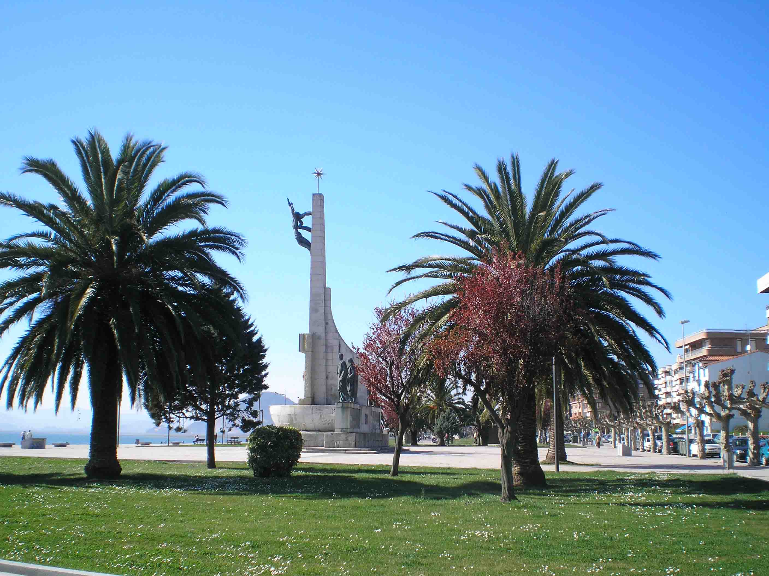
MONUMENTO A CARRERO BLANCO

Slide 25
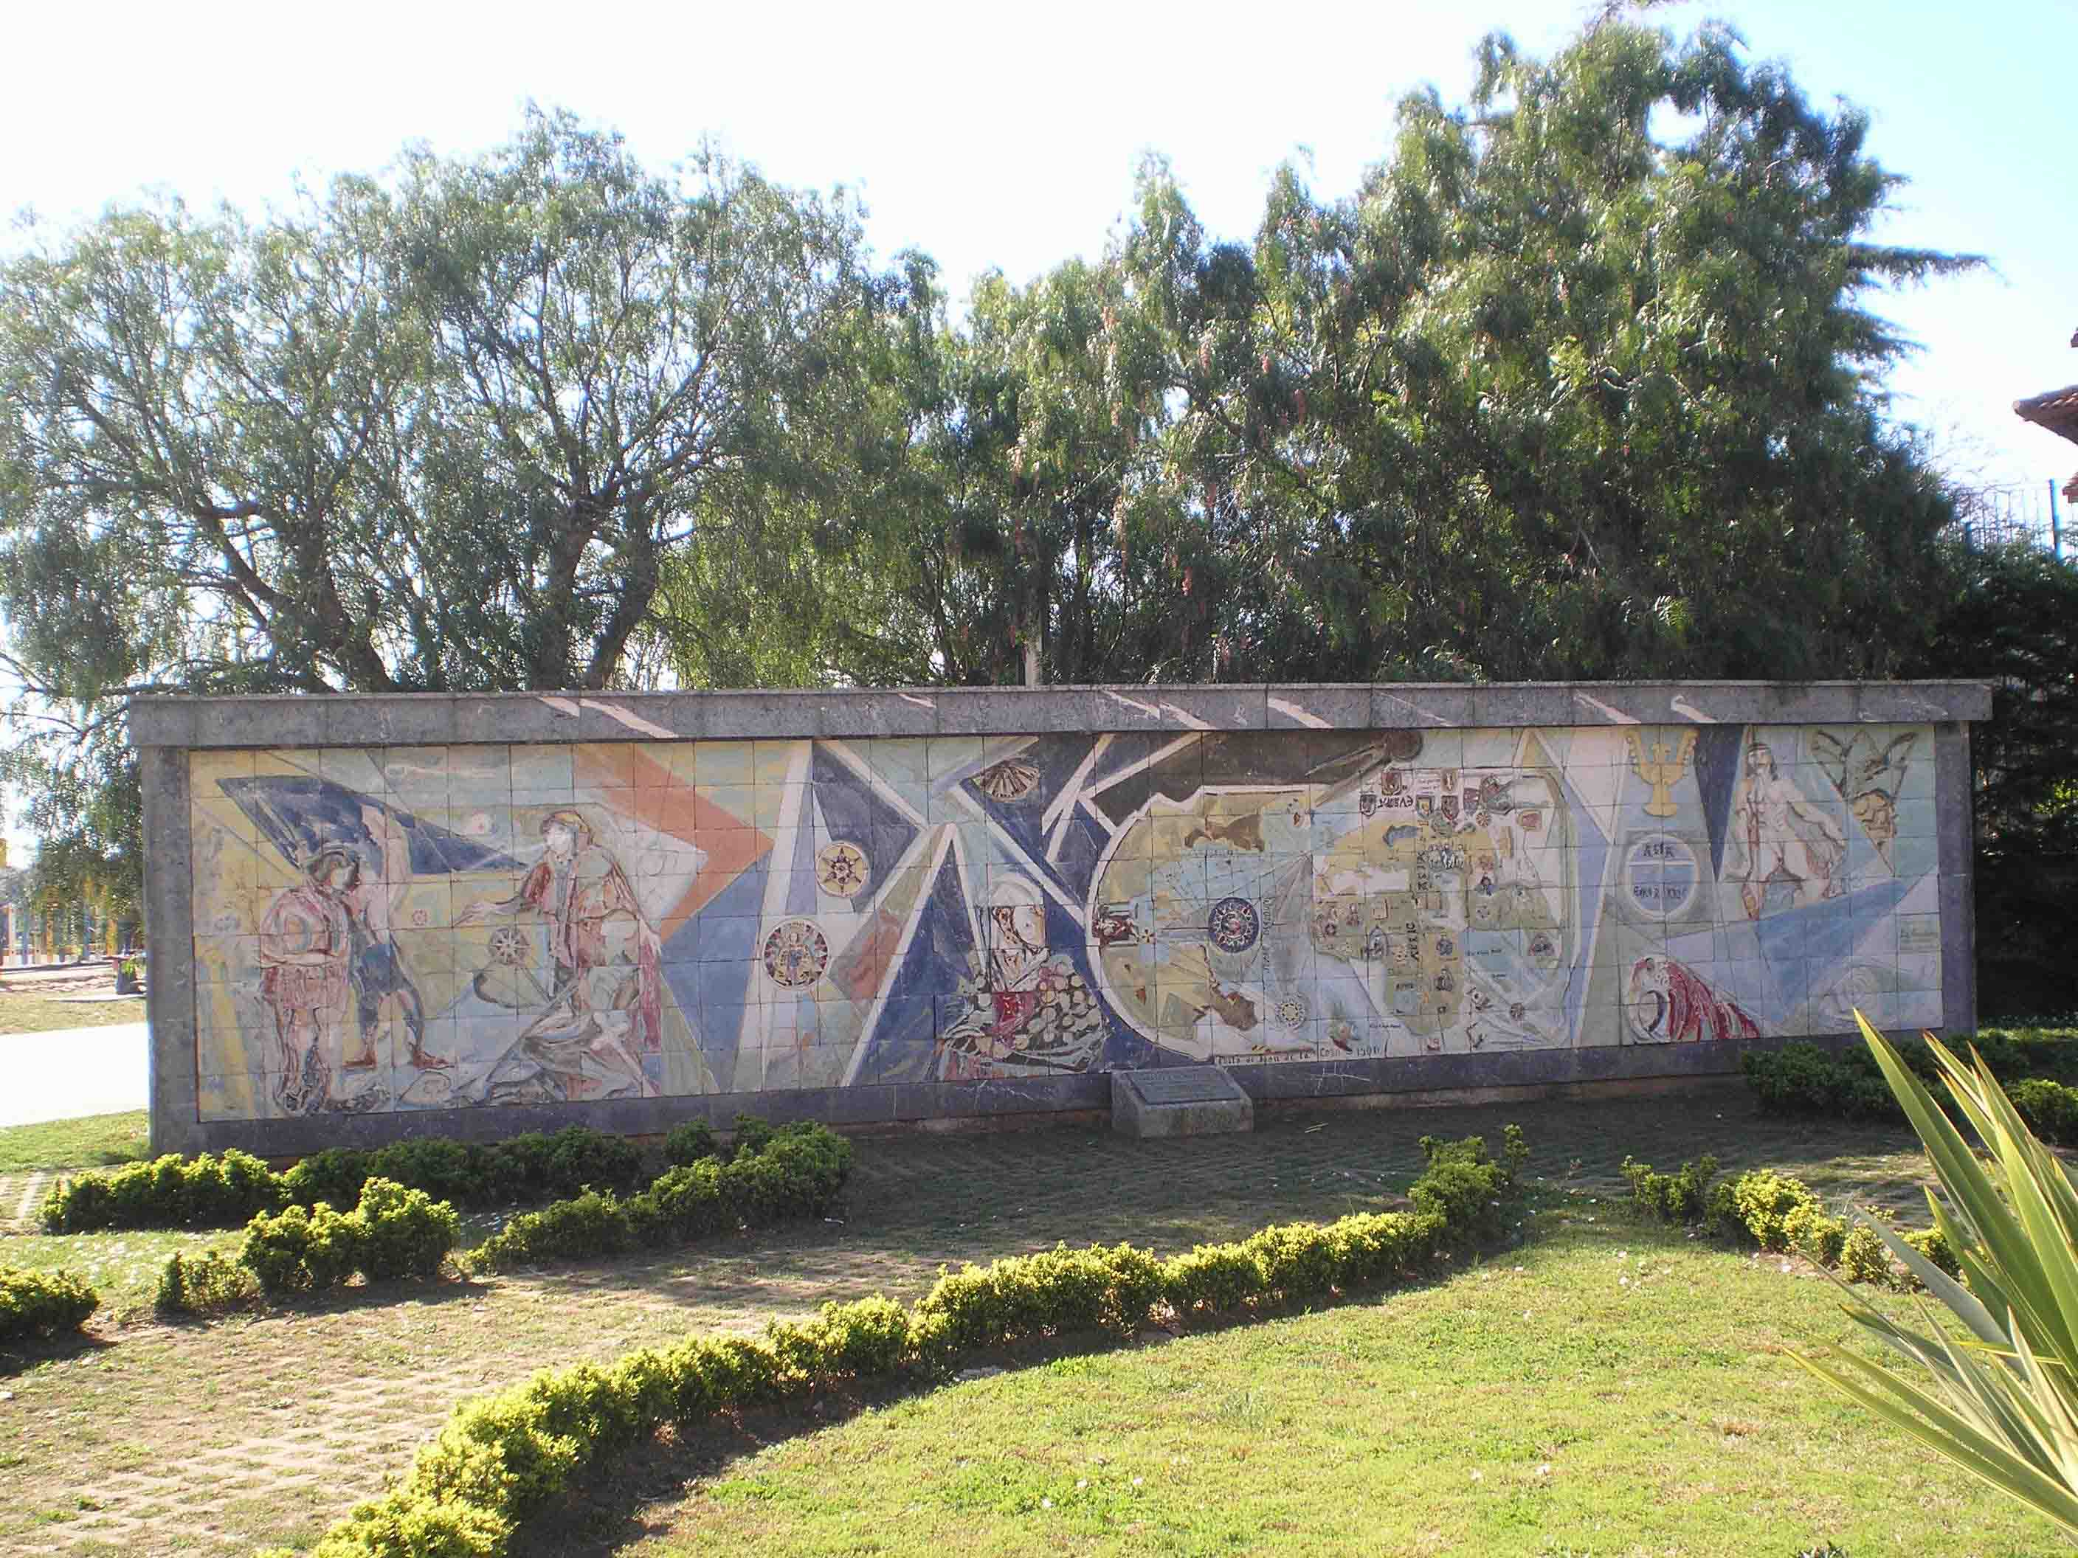
MONUMENTO AL NUEVO MUNDO

Slide 26
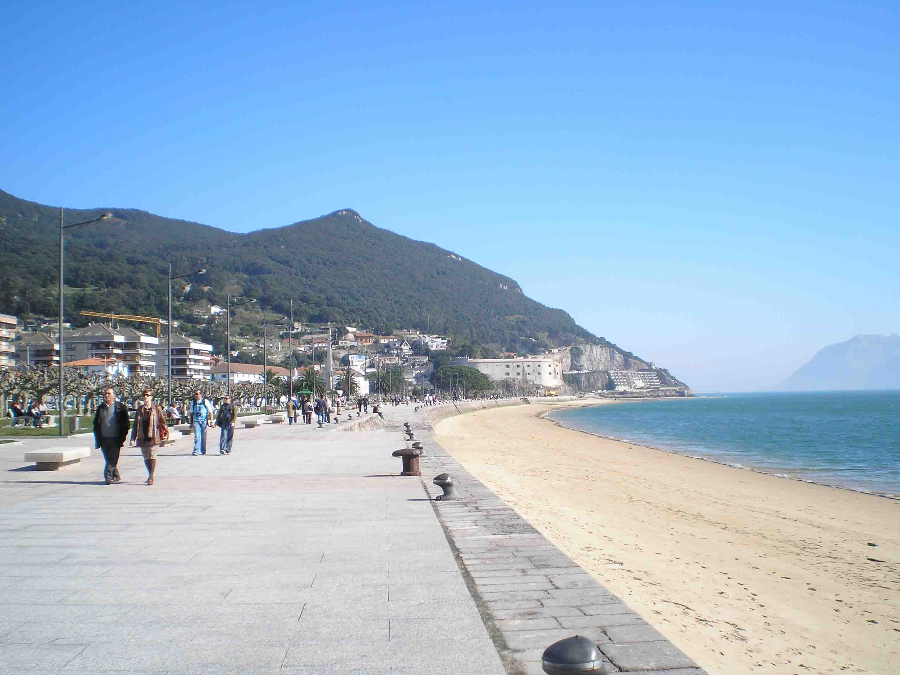
UN HERMOSO PASEO.
AL FONDO EL FUERTE DE S. MARTÍN
EN PROCESO DE RESTAURACIÓN

Slide 27
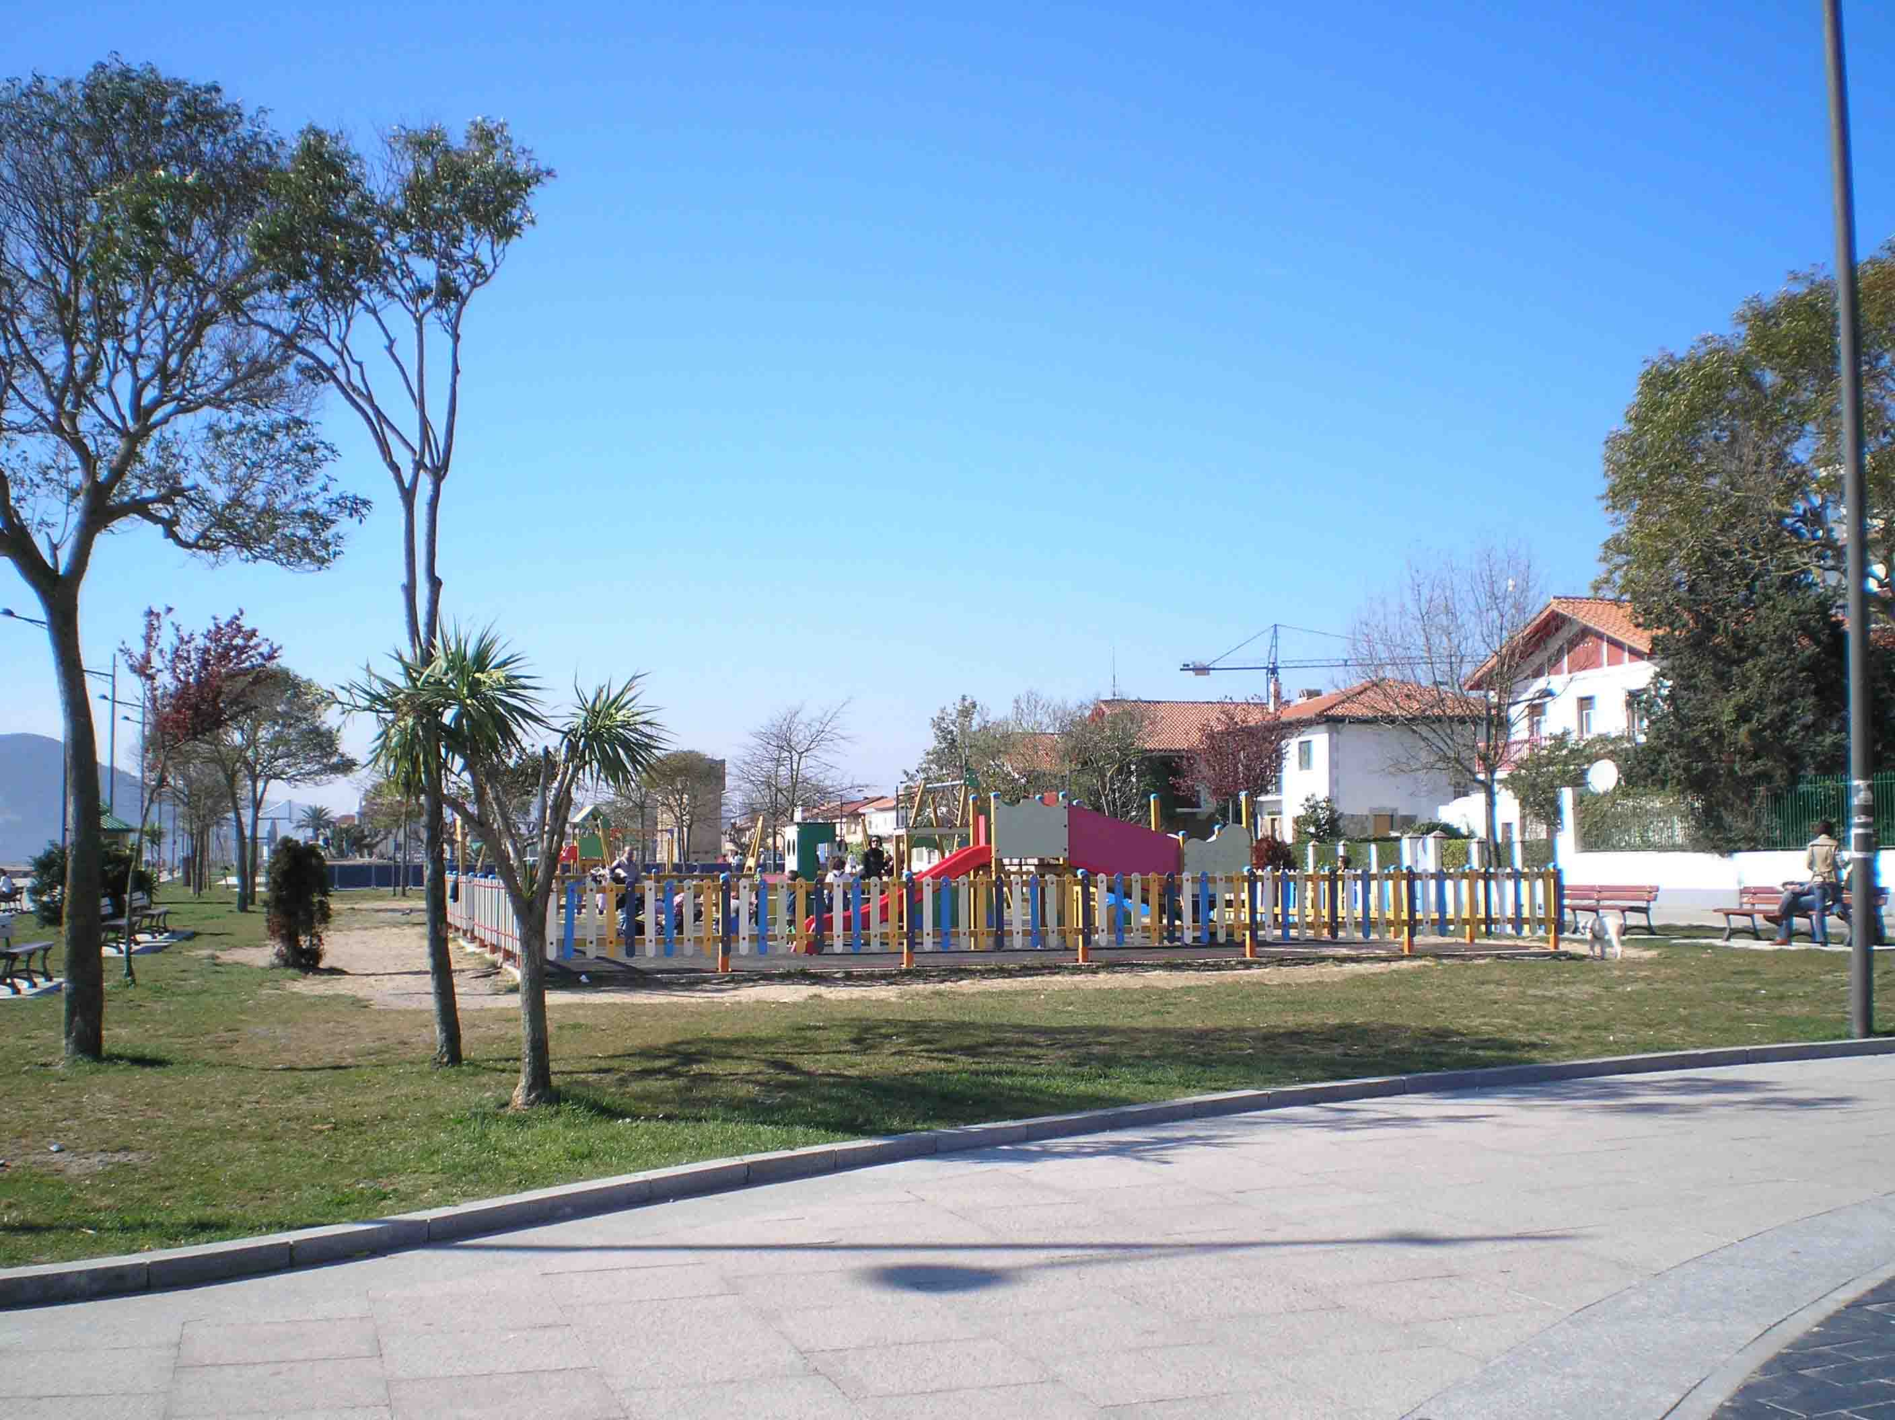
PARQUE INFANTIL EN EL PASEO MARÍTIMO

Slide 28
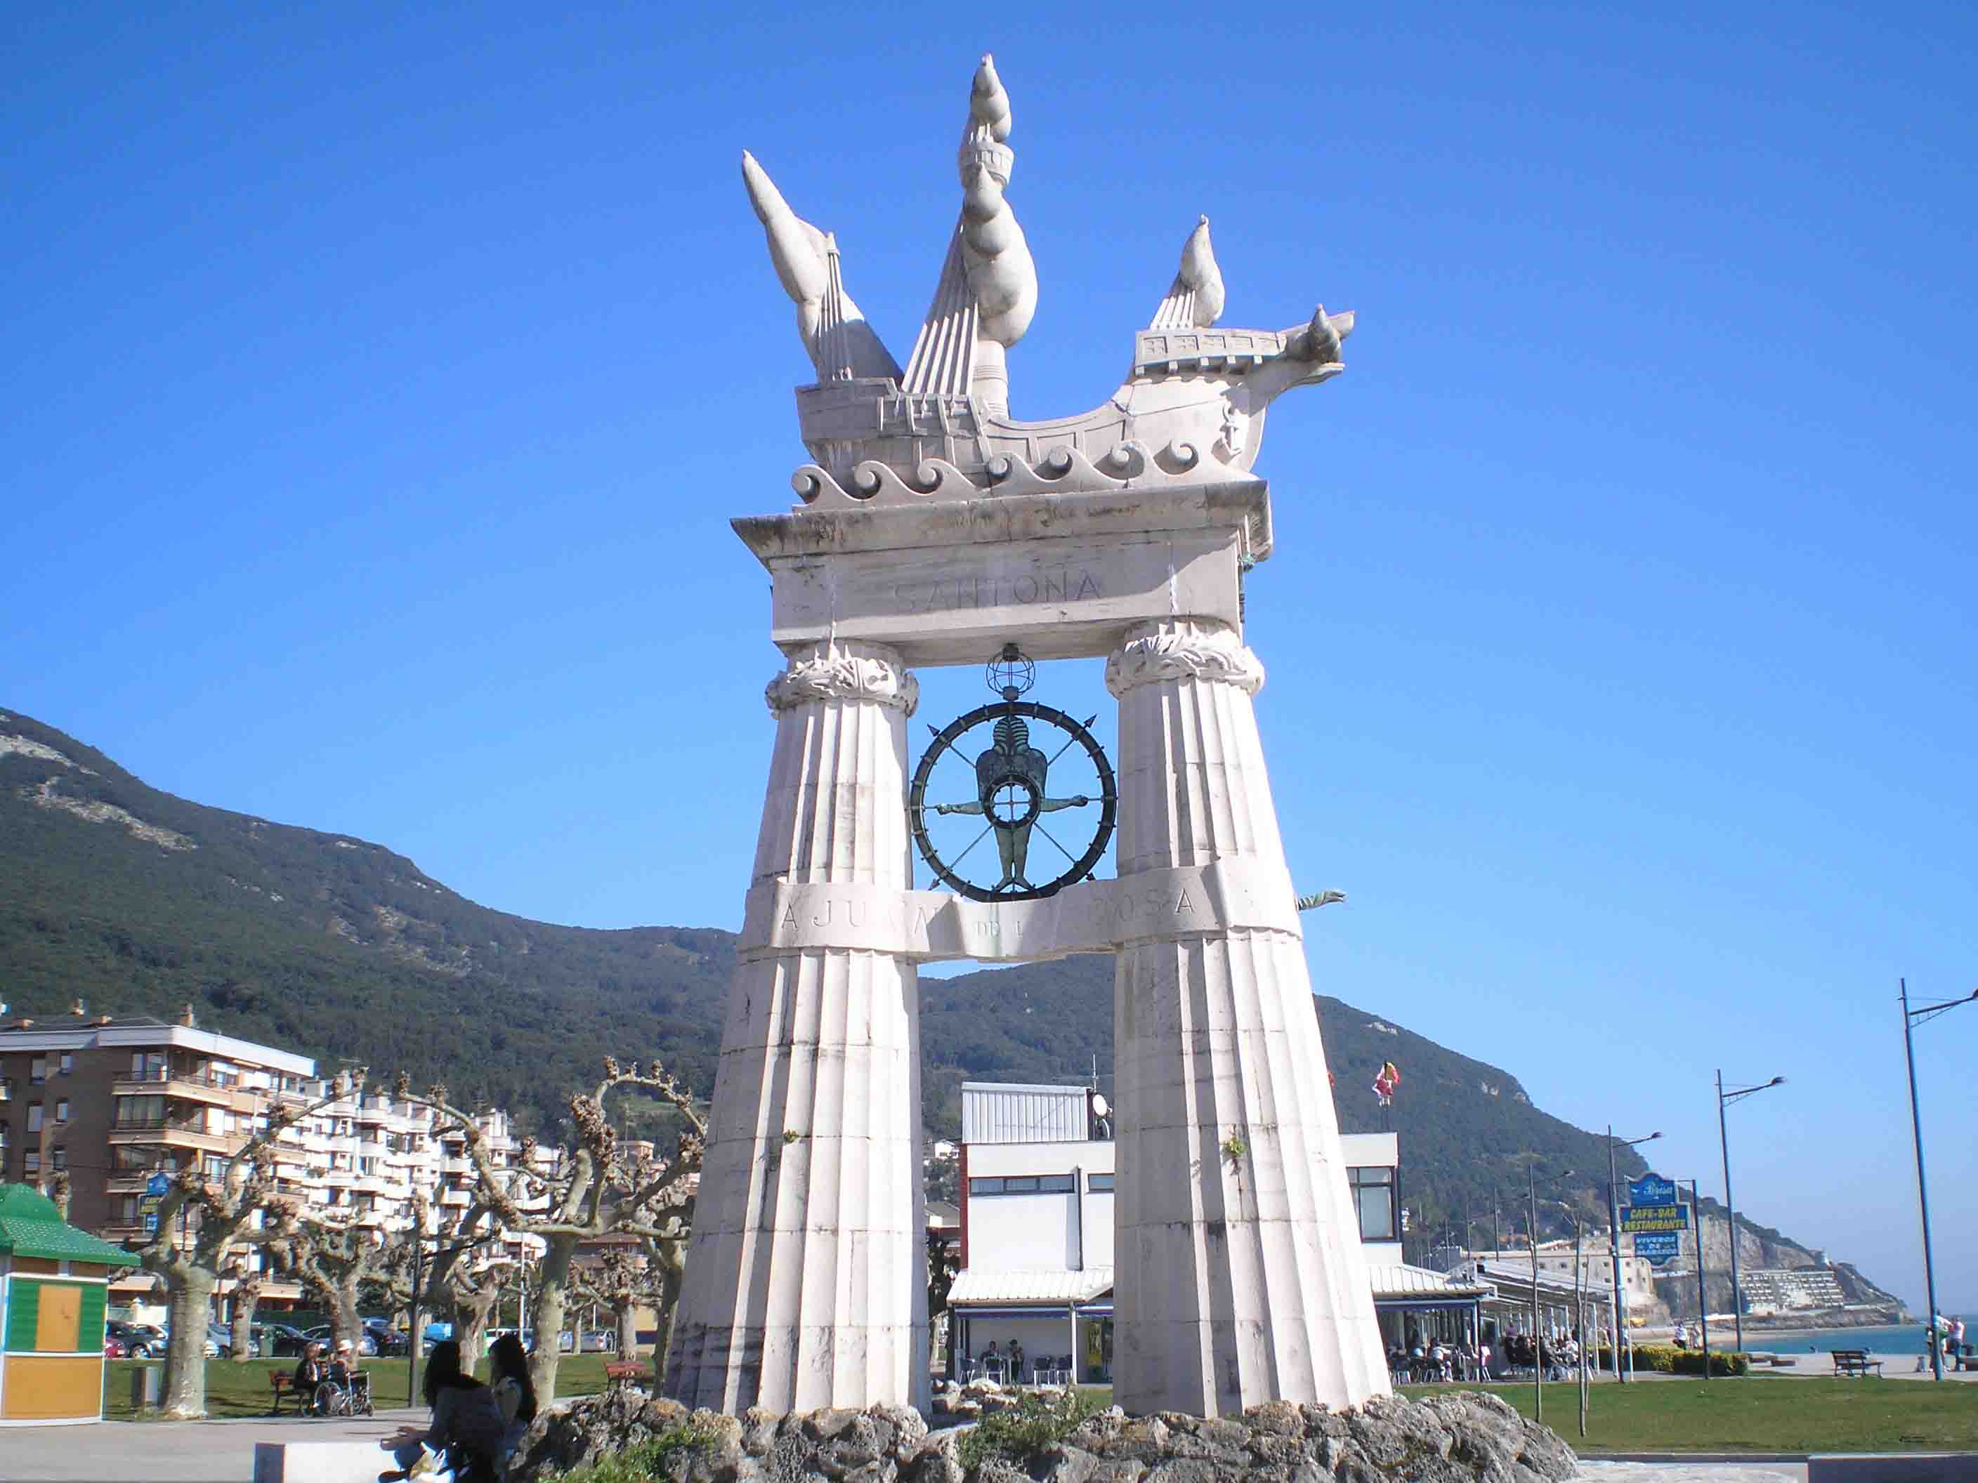
MONUMENTO A JUAN DE LA COSA

Slide 29
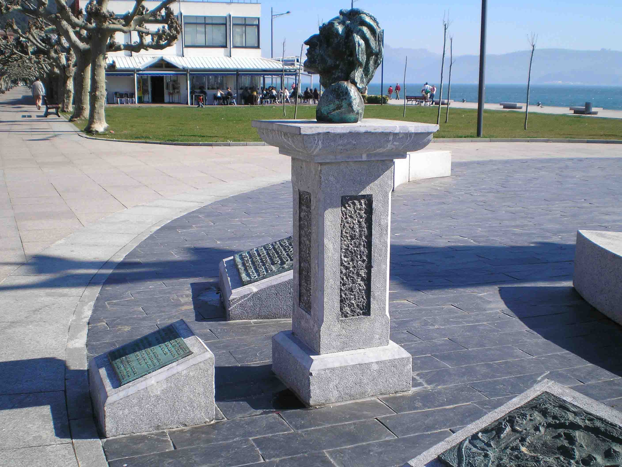
BUSTO DEL GRAN CARTÓGRAFO SANTOÑÉS
JUAN DE LA COSA

Slide 30
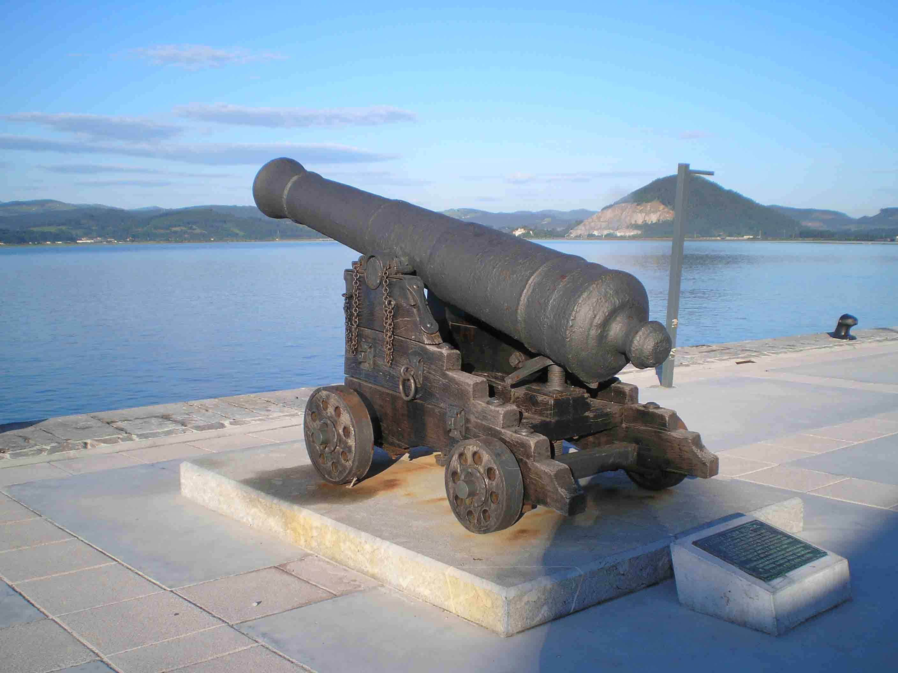
FRENTE A LA PLAZA DE TOROS, SOBRE EL BANCO DE TOBEDO, SE ENCUENTRAN LOS RESTOS DEL GALEÓN ESPAÑOL “ NUESTRA SEÑORA DE LA CONCEPCIÓN ” ALMIRANTA DE LA ARMADA DEL MAR OCÉANO, QUEMADO POR SU TRIPULACIÓN PARA EVITAR QUE CAYERA EN MANOS DE SUS ENEMIGOS, DURANTE EL ATAQUE DEL ARZOBISPO DE BURDEOS A LA BAHÍA DE SANTOÑA EN AGOSTO DE 1639.

Slide 31
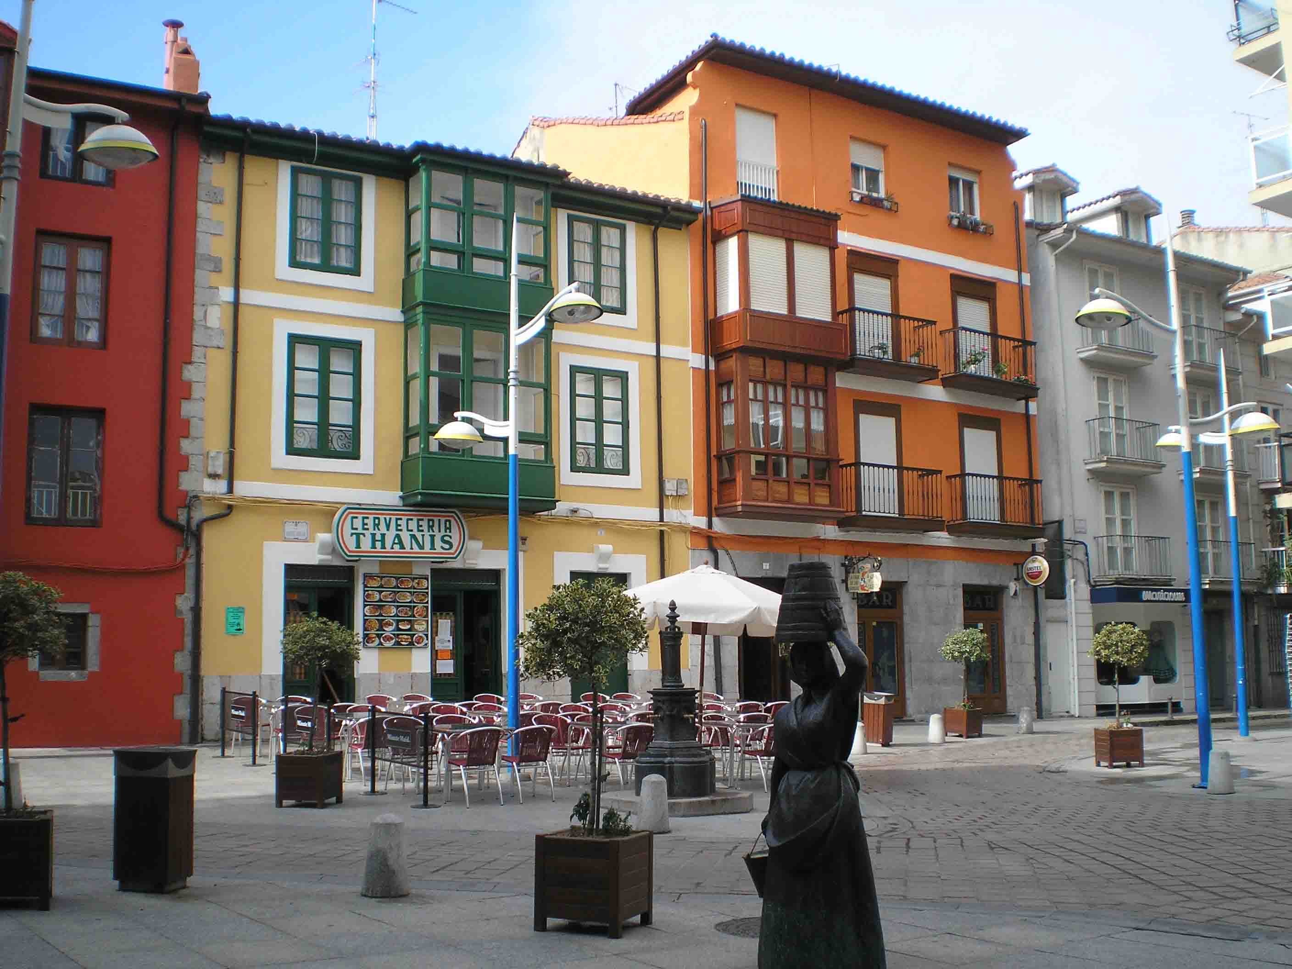
PLAZA DEL PERALVILLO

Slide 32
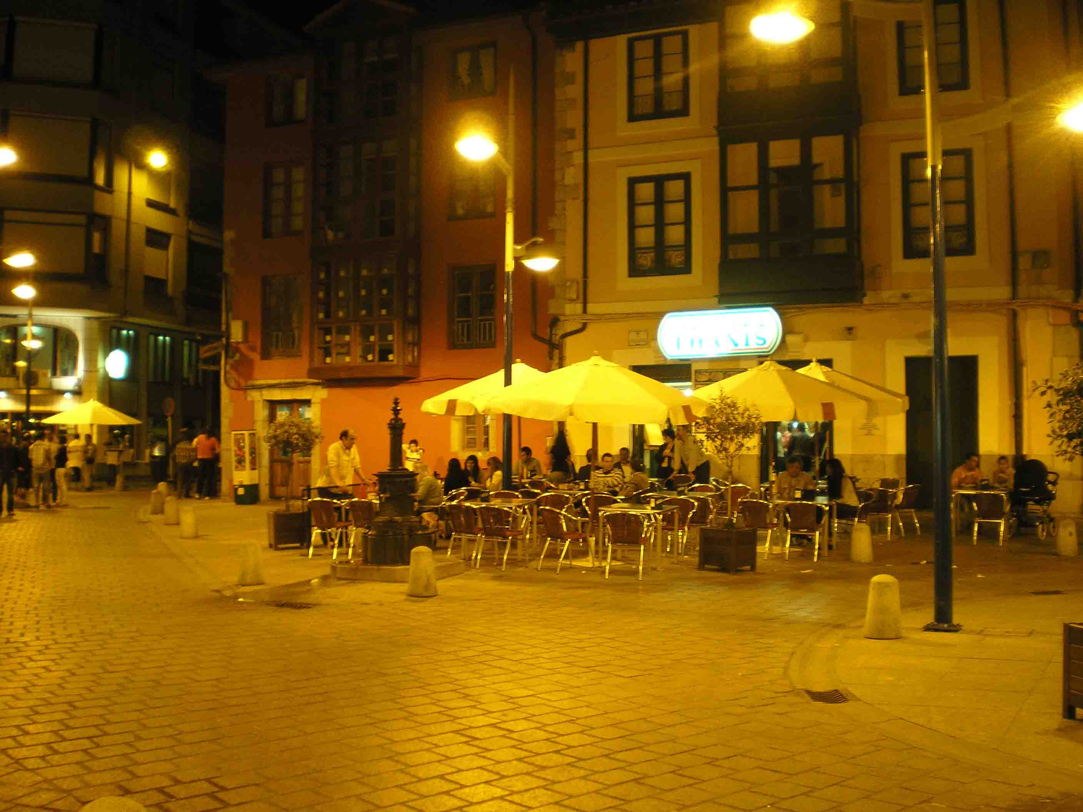
UNA TRANQUILA NOCHE DE PRIMAVERA

Slide 33
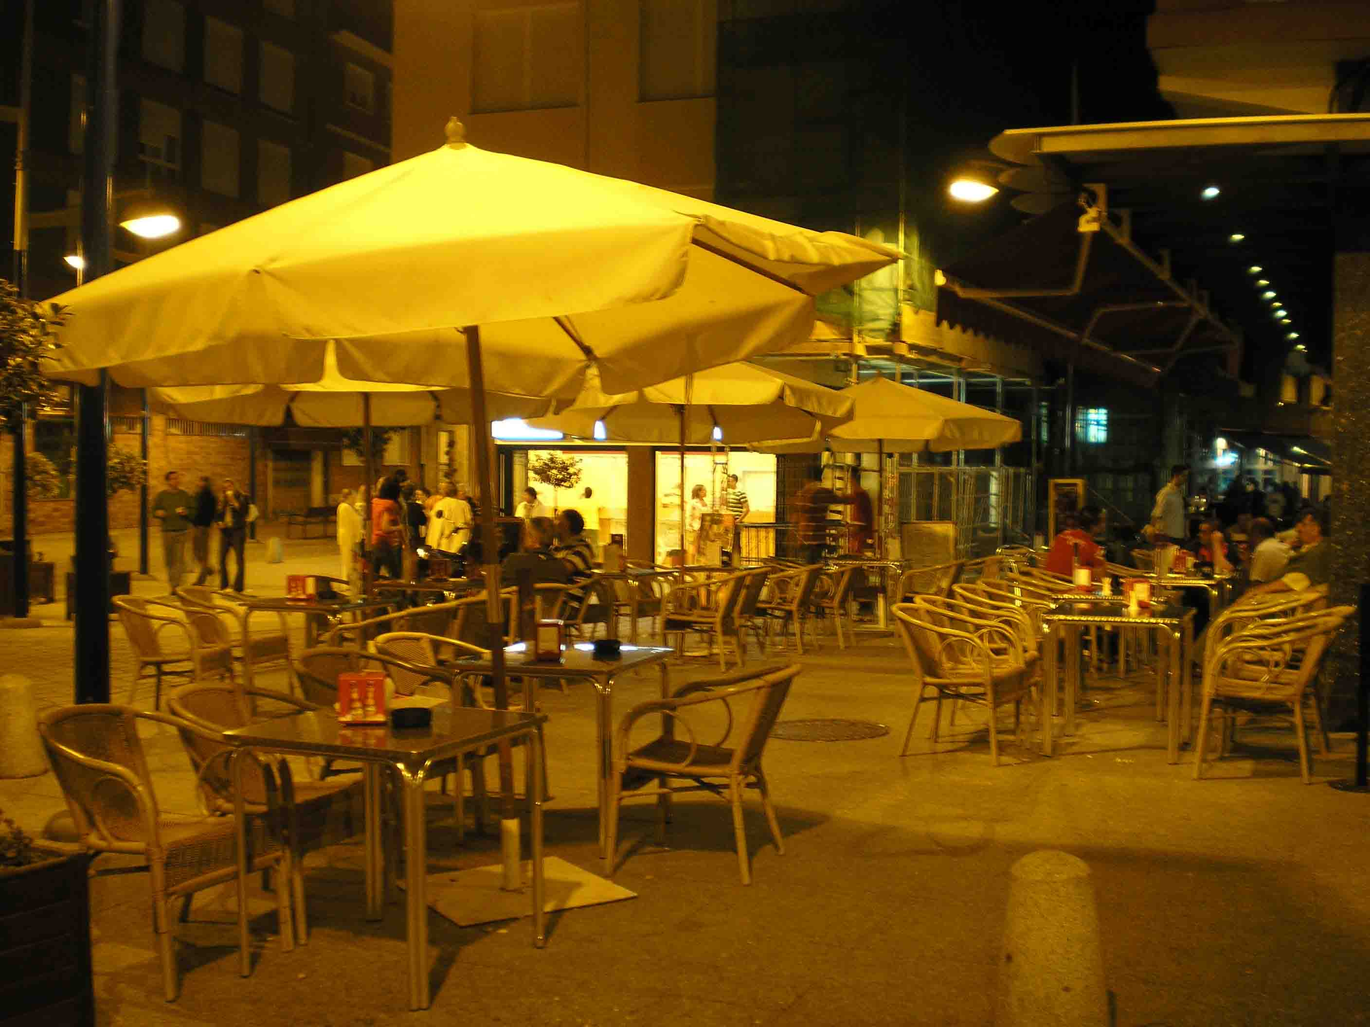
UN RINCÓN ACOGEDOR

Slide 34
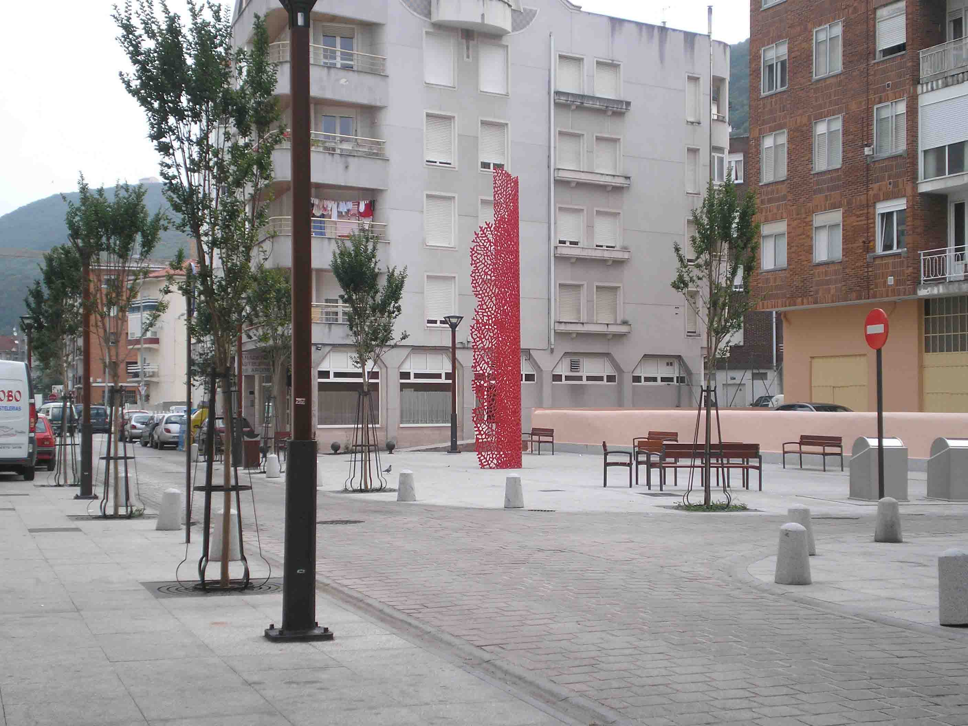
LA PLACITA DEL CORAL

Slide 35
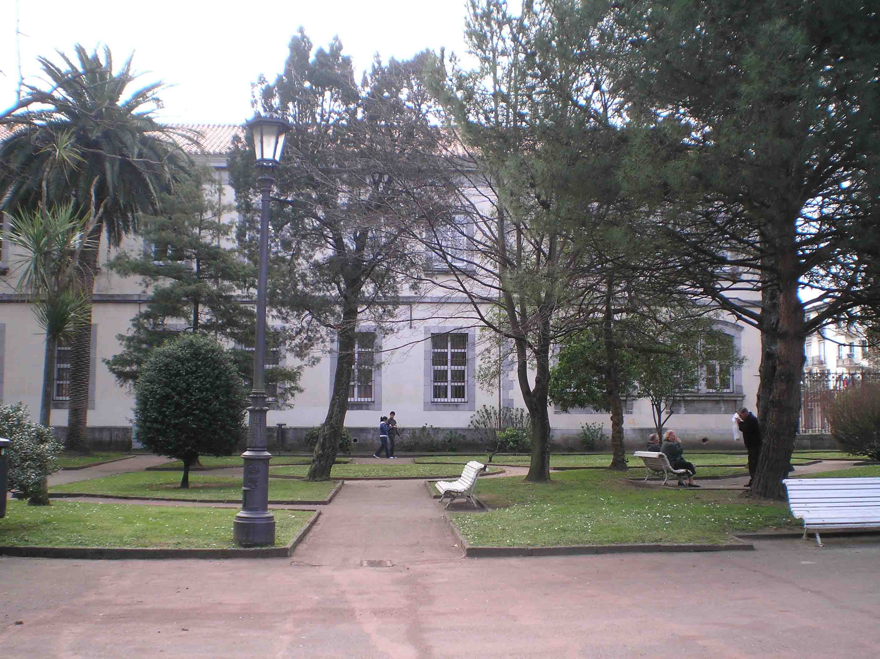
PARQUE DE MANZANEDO

Slide 36
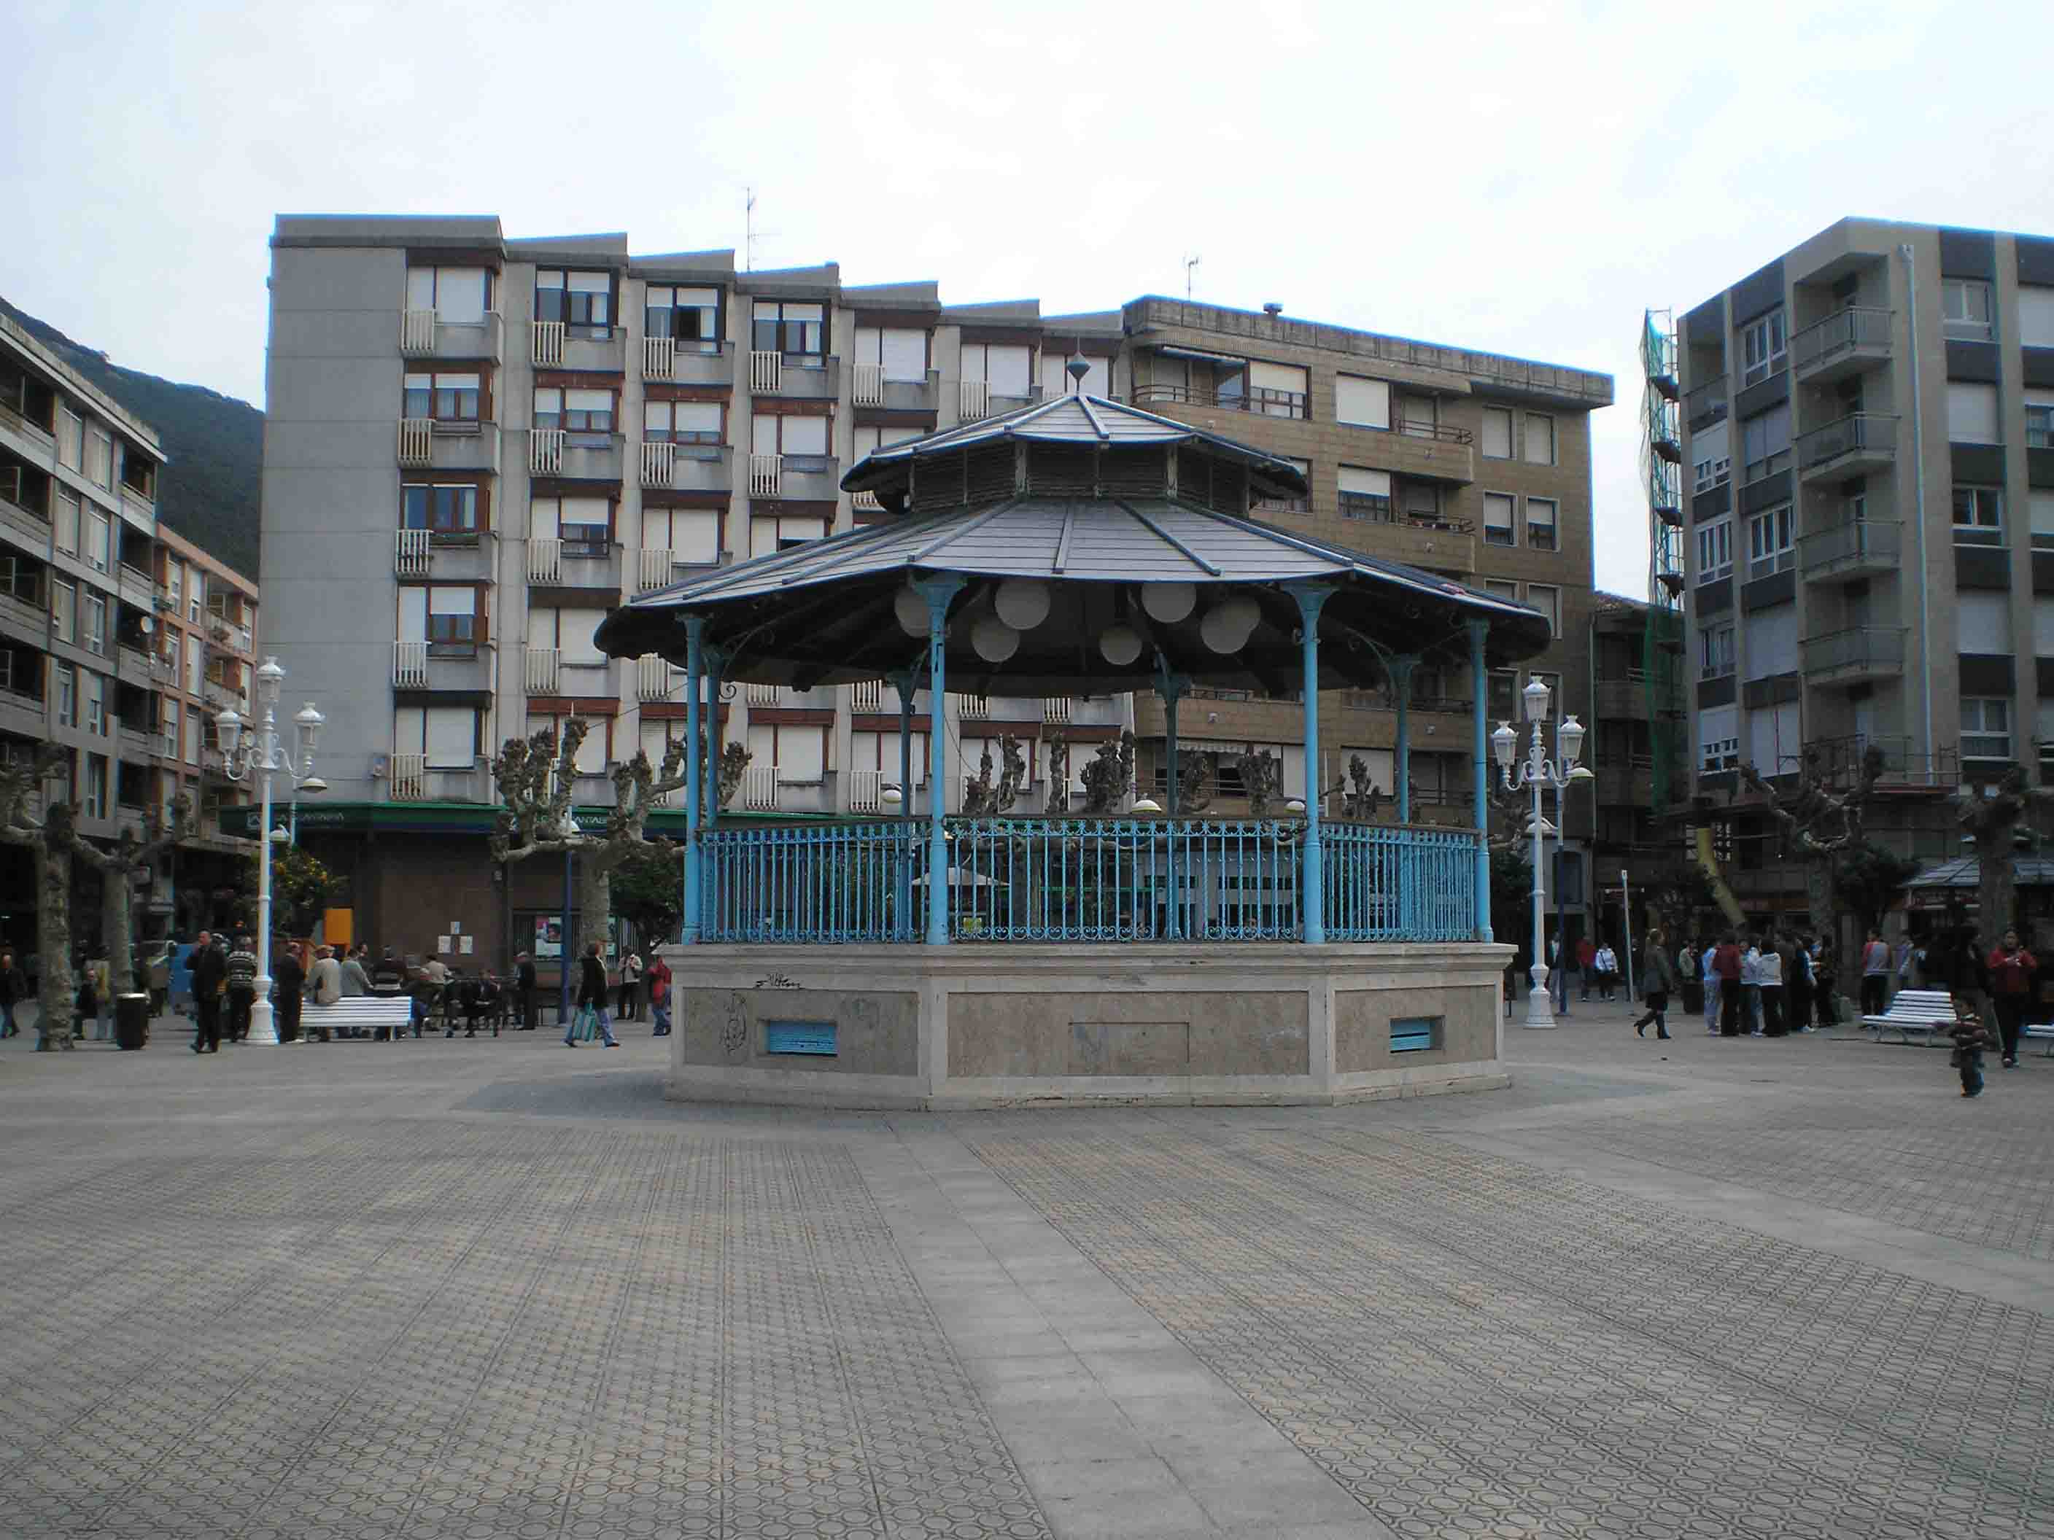
PLAZA DE S. ANTONIO

Slide 37
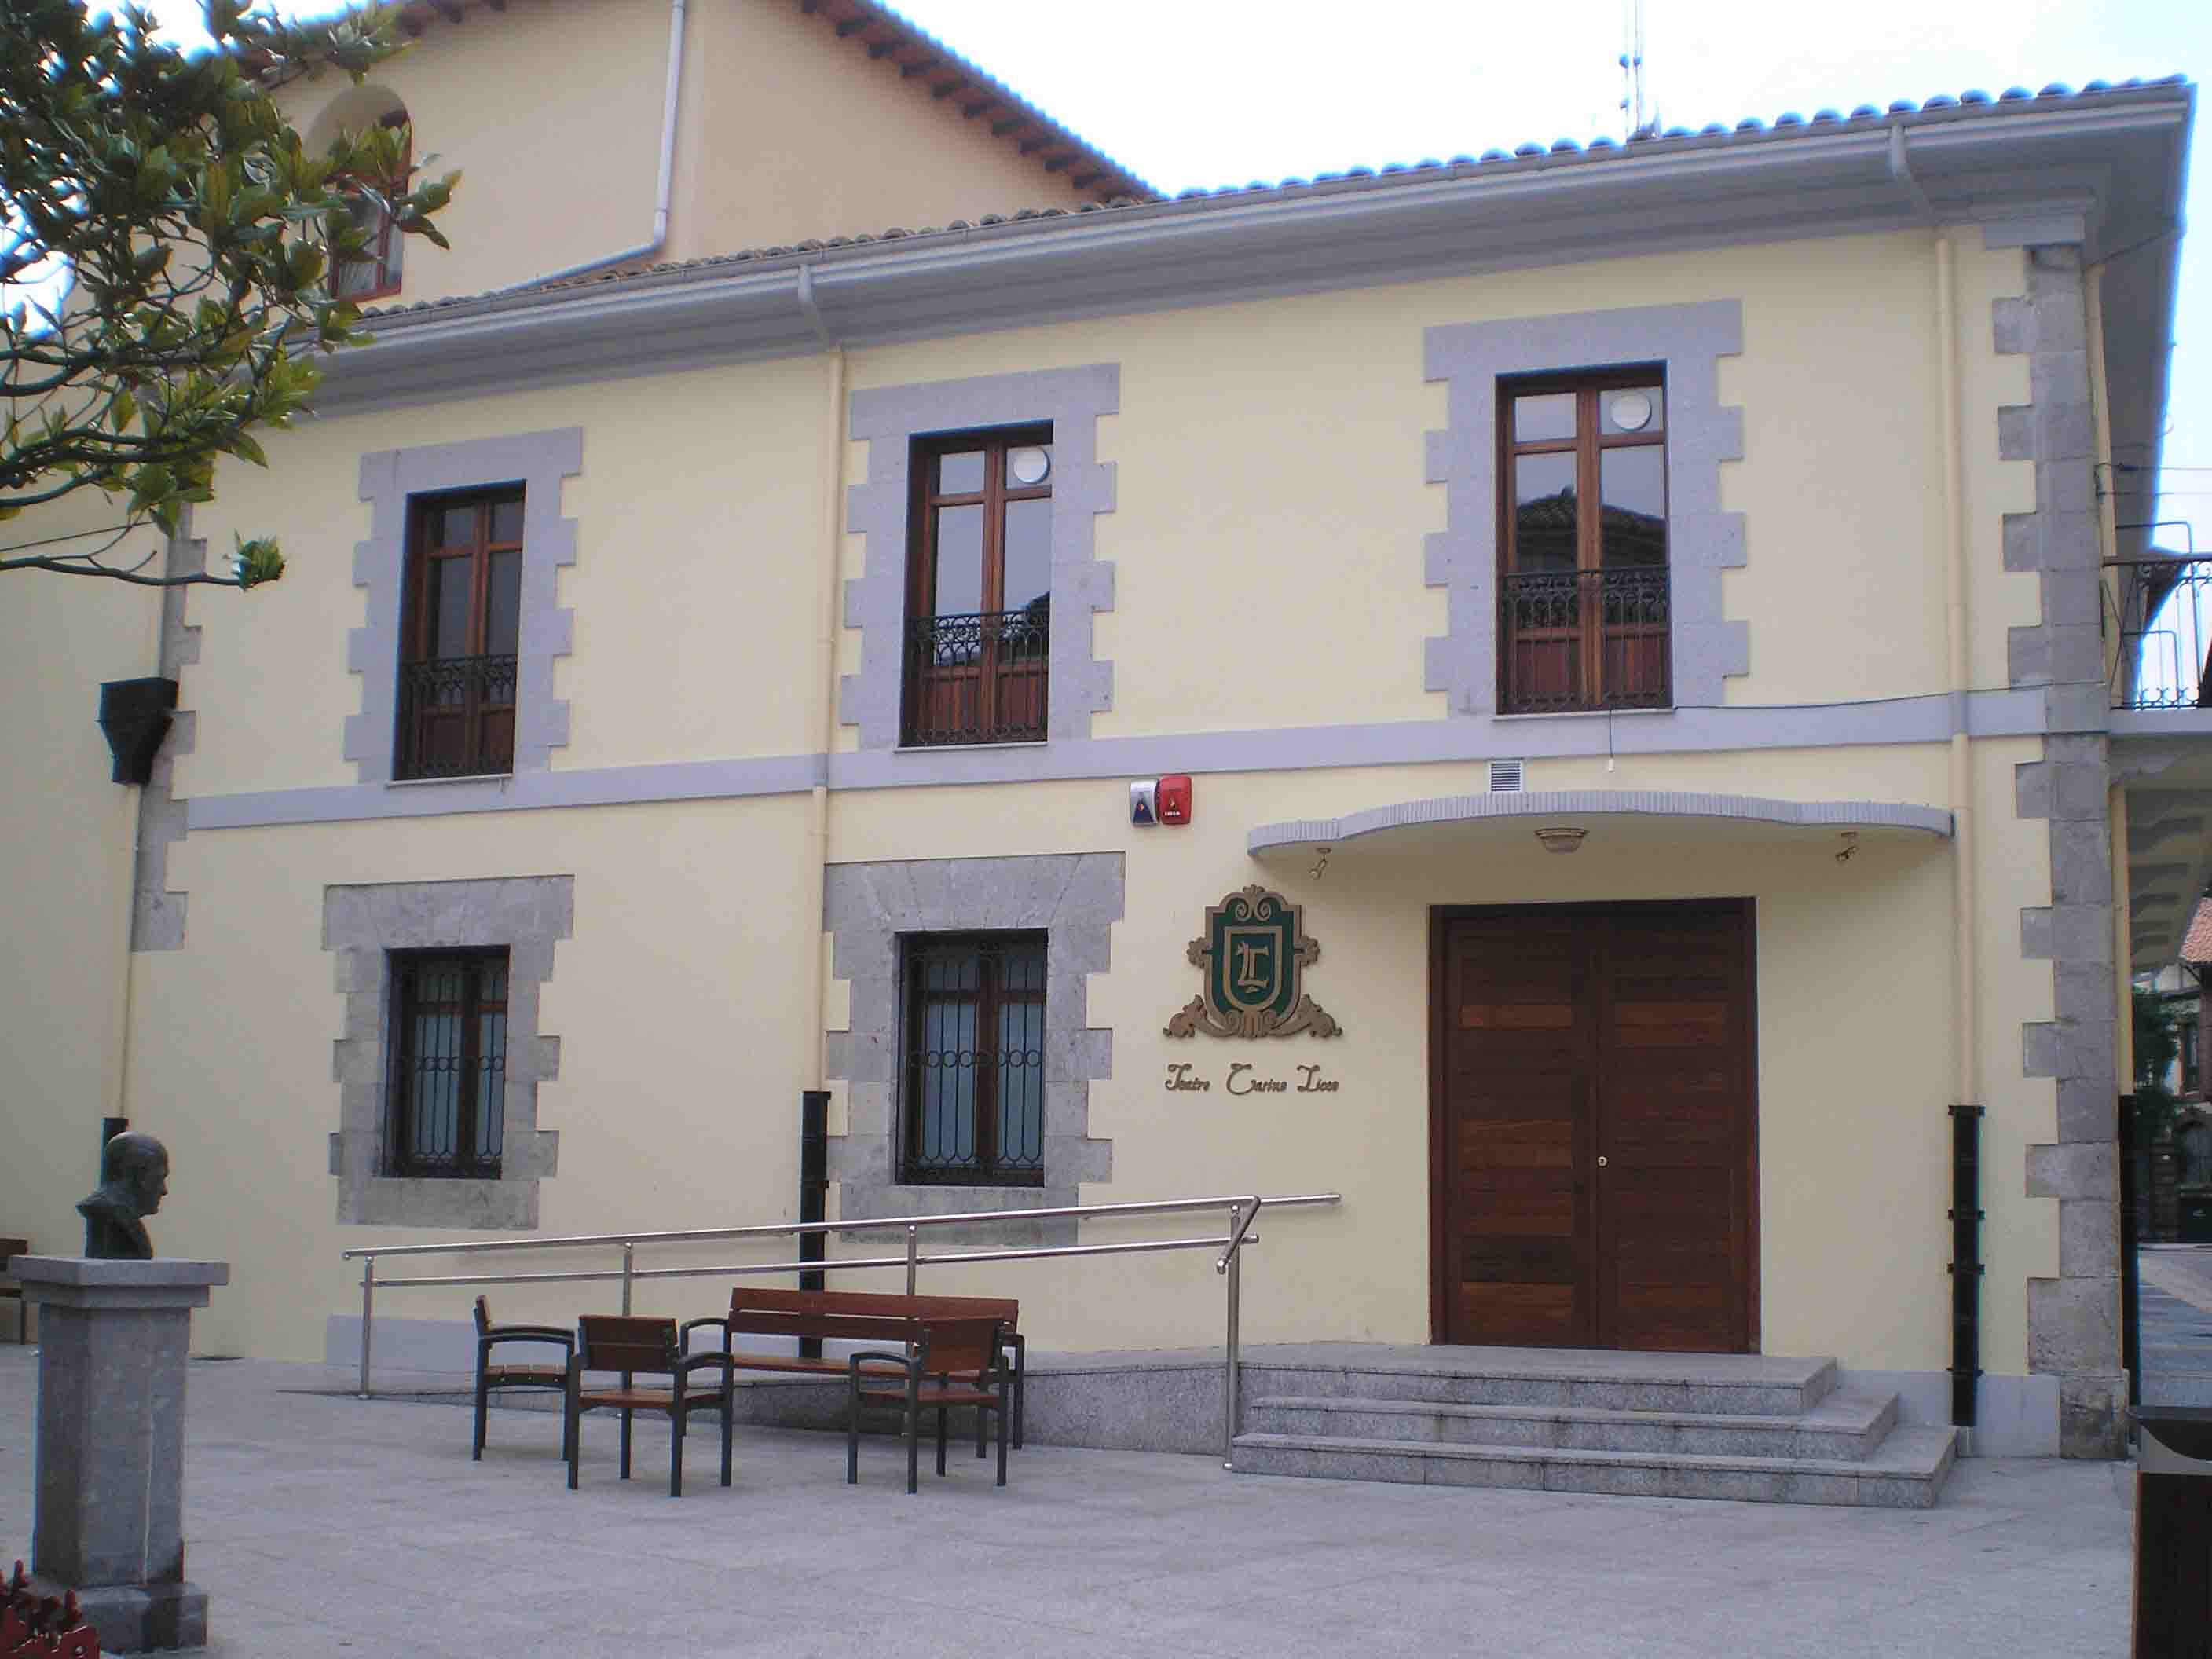
TEATRO CASINO LICEO

Slide 38
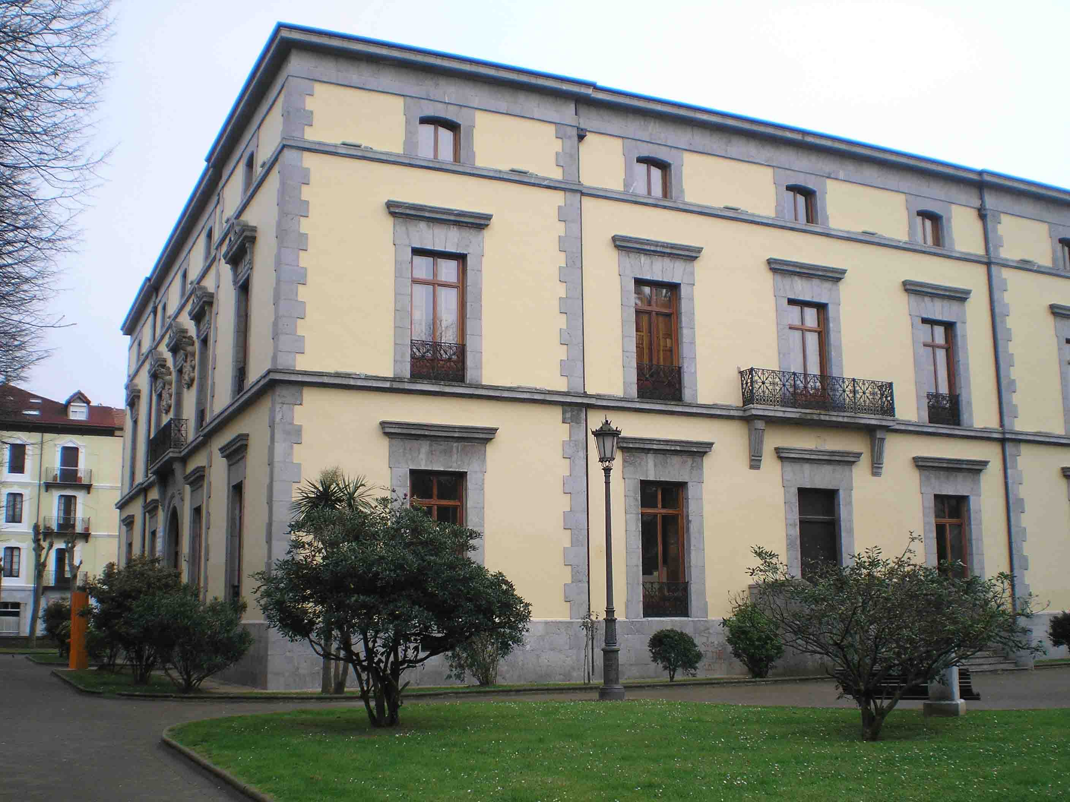
PALACIO DE MANZANEDO

Slide 39
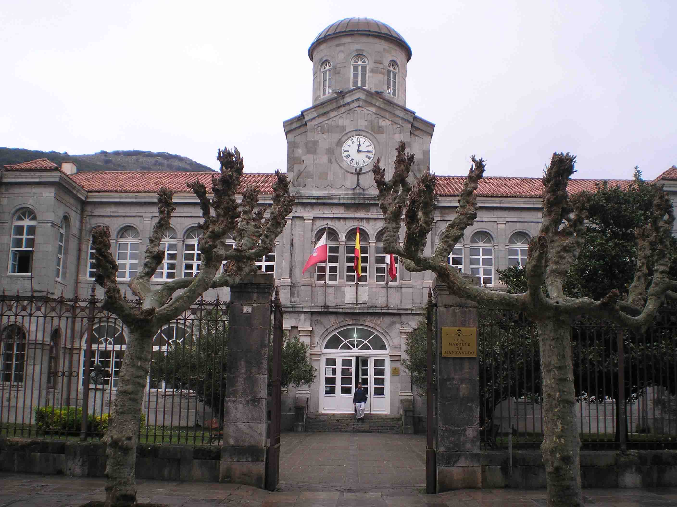
INSTITUTO " MARQUÉS DE MANZANEDO "

Slide 40
AYUNTAMIENTO DE SANTOÑA

Slide 41
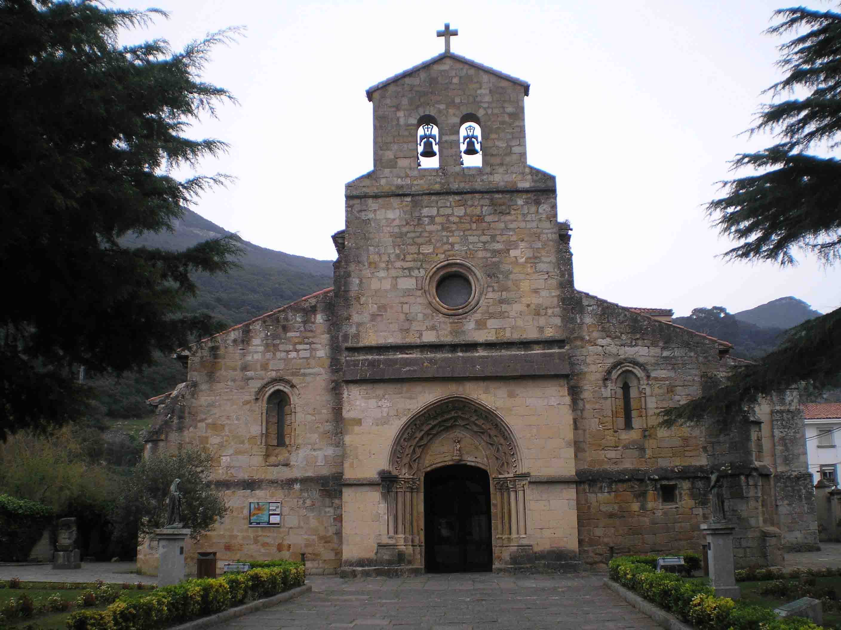
PARROQUIA STA MARÍA DEL PUERTO

Slide 42
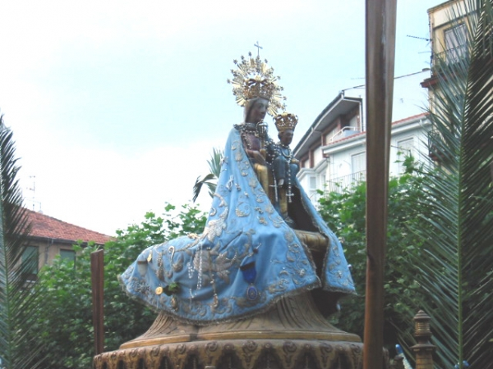
NUESTRA SEÑORA DEL PUERTO.
PATRONA LUZ Y GUIA
DE LA VILLA MARINERA DE SANTOÑA

Slide 43
ESTA PRESENTACIÓN ESTÁ DEDICADA A TODOS LOS SANTOÑESES Y NOSTÁLGICOS DE NUESTRA VILLA MARINERA , PERO MUY ESPECIALMENTE A LOS COMPONENTES DE LA CORAL “ PORTUS VICTORIAE “ QUE EN LOS AÑOS OCHENTA PUSIERON TODO SU EMPEÑO , ILUSIÓN , CARIÑO , TESÓN Y ALTRUÍSMO PARA QUE LA CORAL SIGUIERA ADELANTE . UN RECUERDO MUY ESPECIAL A SU DIRECTOR EL P. PABLO MARTÍN , QUE DESCANSA EN LA PAZ DEL SEÑOR , ASÍ COMO A LOS DEMÁS CORALISTAS TAMBIÉN FALLECIDOS.
LAS FOTOGRAFÍAS SON DE LA AUTORA
MARI BELAUSTEGUI REY

Slide 44

QUE PASES UNA MARAVILLOSA JORNADA
Y SI TE HA GUSTADO PÁSALO A LOS AMIGOS .
SEGURO QUE LES ALEGRAS EL DÍA .
SANTOÑA . 2 DE MARZO DE 2008.

